Slide 1
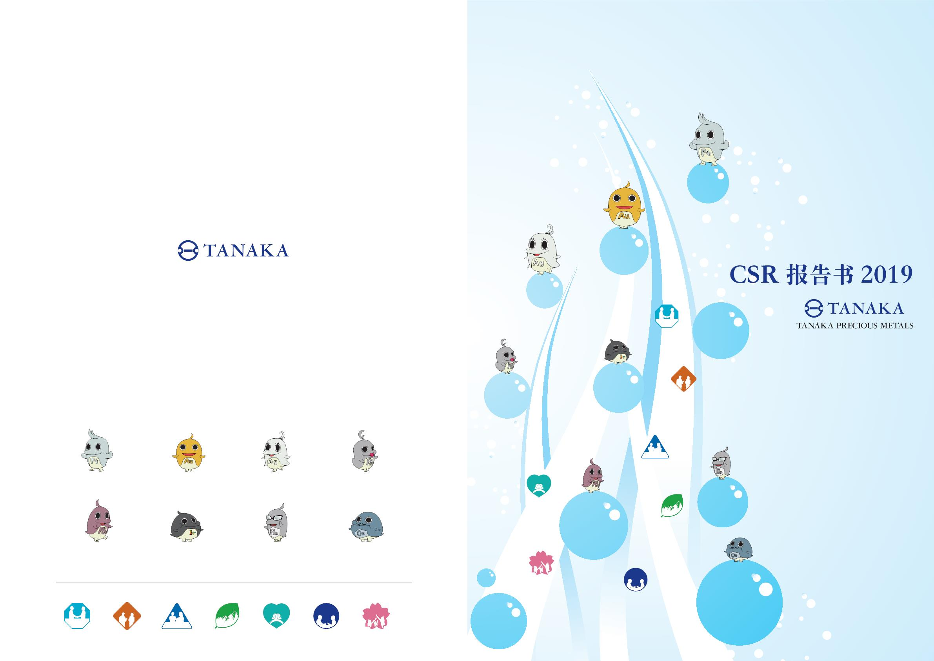
组织治理
人权
劳动惯例
白金、Platinum
黄金、Gold 白银、Silver 钯、Palladium
消费者课题
从触媒到抗癌剂都有它的身影，是深
藏潜力十足的希望之星。
不仅是高贵的装饰品，还可用在手机
及智能手机中作为导电用极细金线，
多方面发挥着重要作用。
没有银，照片就不可能诞生。
具有吸收大量氢气的绝佳特性，作
为高纯度氢气制造装置显示出巨大
优势。
还应用在镜子等我们日常生活之中。
环境
铑、Rhodium
铱、Iridium
钌、Ruthenium
锇、Osmium
是生物技术及科学调查的有力助手。
块状铑不溶于任何物质。非常坚硬，
常被用作加强表面硬度的镀膜材料。
具有优异的硬度和耐腐蚀性，被用在
汽车火花塞、以及为制造LED用蓝宝
石基板的耐高温坩埚当中。
作为用于氢化反应中的光触媒大显
神通。为增加硬盘存储容量做出巨
大贡献。
参与社区
公正的
业惯例
商
ISO26000的核心主题
人权
环境
消费者课题
公正的
业惯例
参与社区
组织治理
商
组织治理
人权
劳动惯例
劳动惯例
环境
公正的
业惯例
消费者课题
社区参与及
社区发展
商

Slide 2
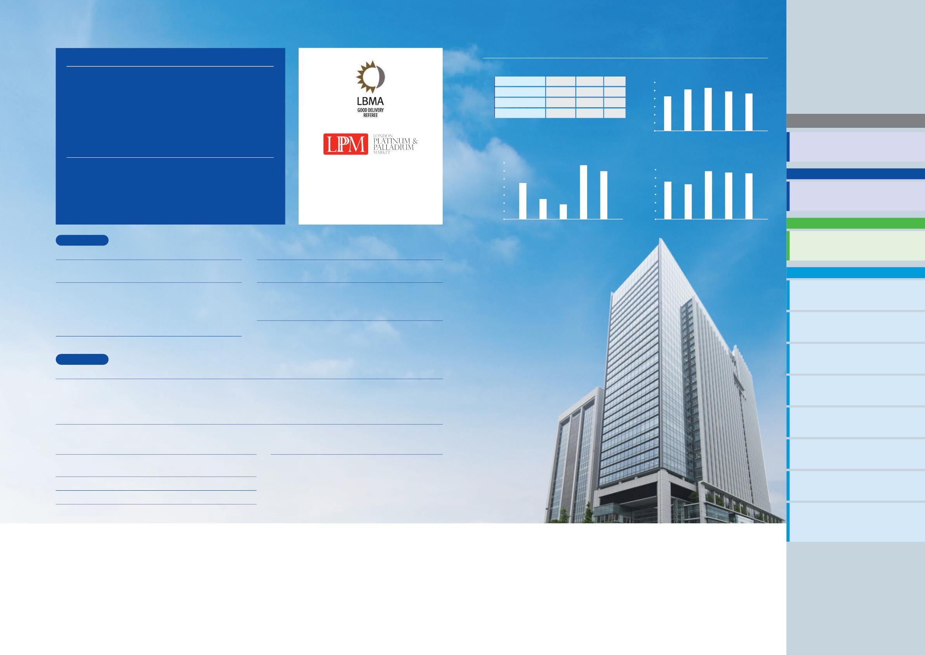
企业理念
田中贵金属集团财务状况
■业绩概要
相比上
2017年度 2018年度 一年度
TANAKA集团作为贵金属龙头企业，
拥有强有力的创造性的技术能力。
百万日元
营业额
（亿日元）
12,000
营业额
976,613
13,391
925,259 94.7％
11,851 88.5％
10,000
8,000
8,564
10,267
10,643
9,766
9,253
本期净利润
为了不断赢得顾客的信任和期待，
总资产
566,196
554,959 98.0％
6,000
4,000
2,000
0
我们努力奋进，迅速应对顾客的需求。
为实现贵金属所赋予的幸福社会
以及创造美好的地球未来，献出我们的绵薄之力。
自有资产比例
37.0％
40.8％
ー ꢀ
CONTENTS
2014
2015
2016
2017
2018 年度
02
社长致词
行动指南 Code of Conduct
本期净利润
（亿日元）
140
134
总资产
（亿日元）
6,000
1. 打招呼
Greet Everyone
Show your Smile
ꢀꢀ田中贵金属工业株式会社被伦敦金银市场协会
120
119
5,813
5,662 5,550
TANAKA的优势
1.面带笑容
1. 心存感谢
1. 安全意识
1. 自我挑战
Give Thanks
Maintain Safety
Challenge Yourself
（LBMA）任命为审查金银的“公认审查公司”。并且，
还被任命为伦敦铂钯市场协会（LPPM）的“公认审查
公司”。无论哪项，全世界只有 5 家公司拥有上述资格
（日本仅有一家，田中贵金属工业株式会社），这些公
司担负着审查公认贵金属溶解业者的溶解技术和分析
能力之使命。
100
80
60
40
20
0
89
5,000
4,000
3,000
2,000
1,000
0
4,545
4,222
50
37
04
TANAKA的事业和提供价值
2014
2015
2016
2017
2018 年度
2014
2015
2016
2017
2018 年度
面向可持续的未来
国内拠点
包括Metalor Technologies International株式会社
06
开拓各种各样的可能性
TANAKA控股株式会社（THD）
Electroplating Engineers of Japan Ltd.（EEJA）
●
总公司（东京）
总公司（东京） ● 平塚事业所
●
持续建立信赖
田中贵金属工业株式会社（TKK）
Tanaka Kikinzoku Jewelry K.K.（TKJ）
08
总公司（东京） 岩手工厂 富冈工厂 市川工厂 袖浦工厂
●
●
●
银座总店 新宿店 东京椿山庄大酒店 伊势丹立川店 伊势丹浦和店
●
●
●
●
●
●
●
●
●
●
●
●
●
TANAKA的品质
伊势原工厂 平塚工厂 湘南工厂 平塚技术中心
横浜元町店 仙台店 名古屋店 名古屋三越 荣店 心斋桥店
● ● ● ●
●
●
●
高松三越店 ● 福冈西铁格兰特酒店
筑波事业所（技术中心） 伊势原技术中心 FC触媒开发中心
●
●
TANAKA物流中心 名古屋分公司 大阪分公司 福冈分公司
京都营业所
●
●
●
株式会社日本PGM（PGM）
10
保护地球环境
田中电子工业株式会社（TD）
佐贺总公司工厂 东京办事处 湘南分工厂
●
总公司（东京） ● 小坂工厂
●
●
●
14
海外拠点
为地区和社会做贡献
田中贵金属工业株式会社（TKK）
16
●
●
●
●
台湾田中贵金属工业股份有限公司 台北营业 高雄营业 田中先端有色金属材料（宁波）有限公司 田中先端有色金属材料（成都）有限公司 首尔分公司
●
●
●
●
●
人人都能发挥所长
香港分公司 田中贵金属（上海）有限公司 田中贵金属（上海）有限公司 深圳分公司 田中贵金属（新加坡）株式会社
●
●
●
田中贵金属（新加坡）株式会社 马尼拉分公司 田中贵金属国际（泰国）株式会社 田中贵金属国际（美国）株式会社
●
●
田中贵金属国际（美国）株式会社 圣荷西分公司 ● 田中贵金属国际（欧州）有限会社
18
田中电子工业株式会社（TD）
营造更安全的工作环境
●
●
田中电子新加坡有限公司（TES） 田中电子马来西亚有限公司（TEM） 田中电子（杭州）有限公司（TEC） 台湾田中电子股份有限公司（TET）
●
●
●
台湾田中电子股份有限公司 技术中心（TET/TC）
20
Electroplating Engineers of Japan Ltd.（EEJA）
成都光明派特贵金属有限公司（GMPT）
为了诚信自由豁达的企业文化
●
轶甲新材料科技（上海）有限公司
Metalor Technologies International株式会社
LT金属有限公司（LT Metal）
22 ^{CSR管理}
株式会社日本PGM（PGM）
CSR业绩
●
_{NIPPON PGM AMERICA, Inc.} ● _{NIPPON PGM EUROPE S.R.O.}
截至2019年5月底
CSR业绩相关的第三方保证／
“CSR报告书2018”
问卷调查结果
24
编辑方针 ꢀꢀ发行CSR报告书的目的，旨在报告田中贵金属集团为实现贵金属带来的富裕社会和美好的地球未来，正在推进的CSR（企业社会
责任）活动，同时为今后提高CSR相关举措水平，加强与所有利益相关者之间的交流。
发行时期
参考指南
2019年7月
ISO26000：2010
环境报告指导方针2018年版
ꢀꢀ去年版开始，将“泉”作为设计理念，象征性地表现出田中贵金属集团如同“取之不尽的泉水”不断创出新的价值，为社会做贡
献的姿态。
ꢀꢀ为了能将读者们的心声反映到田中贵金属集团今后的事业活动中，希望大家提出宝贵的意见和感想，我们深感荣幸。
网页
阅览本报告书及以前年版内容，请利用下列公司网页。
http://www.tanaka.co.jp/csr/index.html
时间跨度 2018年4月1日～2019年3月31日
负责发行部门 TANAKA控股株式会社ꢀꢀCSR•公关本部ꢀCSR推进部
〒100-6422 东京都千代田区丸之内2-7-3ꢀ东京大楼22F
电话：03-6311-5506（直拨）ꢀ传真：03-6311-5508
网页 http://www.TANAKA.co.jp/about/CSR
对象范围
但是，为了能在各主题中了解公司活动的整体情况，其中也登载了一部分时间跨度之外的内容。
ꢀꢀ以包括TANAKA控股株式会社及合并决算子公司在内的集团全体为对象。但是，Metalor Technologies International株式会社
除外。另外，当对象范围出现不同情况时，会在该处标明出来。
TANAKA CSR REPORT 2019
01

Slide 3
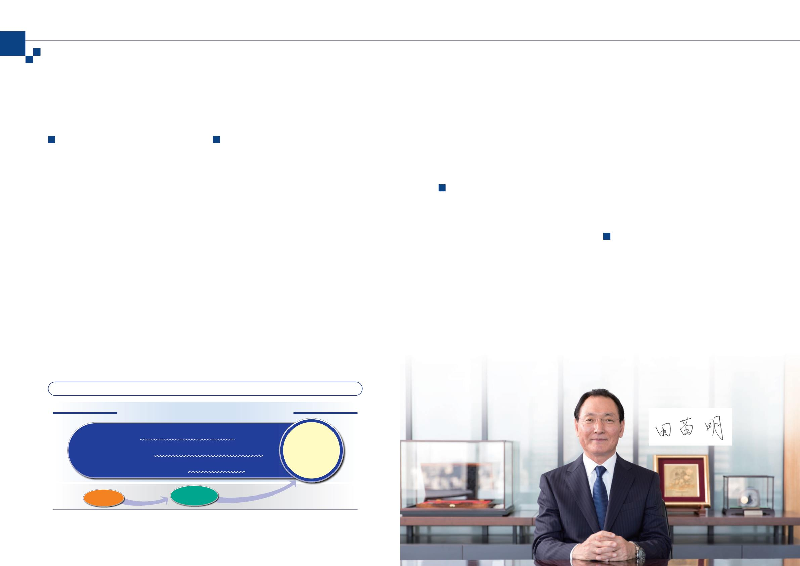
社长致词
全球化构建实现“2020年理想企业像”
不可或缺坚实的事业基础
一方面追求满足安全和健康需求的真正提升生产率，
另一方面推动获得全世界各利益相关者理解的CSR，以便能够应对各样的风险。
实现真正的提升生产率
风险应对的范围细分成自然灾害、劳动安全卫生、环
解客户））的顾客管理，以及CSR采购对应方面，以
面向2020年的“理想企业像”
ꢀꢀ近年来，在我们身处的产品制造事业、材料行业
ꢀꢀ田中贵金属集团正在推动从2015年度开始的6年
中期经营计划“GOGO计划2020”。2018年度是
“GOGO计划2020”第二阶段的首个年度，第二阶
段的3年目标设定为“理想企业像”，我们为实现贵
金属事业的三大支柱即产业用、资产用、珠宝用的各
事业业绩目标而展开了一系列的活动。
境问题、个人信息泄露、机密信息泄露、冲突矿物对
应、金融衍生商品相关等类别，对风险进行评估后，
确定优先顺序，实施应对措施。
2018年4月新设的“交易审查部”为中心，持续进行
中，也越来越强烈感受到“第四次产业革命”的冲
击。从IoT概念开始的“提升生产率”的时机已经来
临，AI开发成为支撑劳动力不足的后盾，保有巨大数
据的大数据中心作为制造业的基础而出现，而日本从
“工作方式改革”的角度制定相关法律已于2019年4
月起开始施行。本公司一直以来不断地努力在制造现
场提升生产率，并且努力提高开发、营业、管理部门
的生产率；另一方面，我们也感受到，必须以确保适
当的公司治理为前提，准确检验和应对在这不断变化
的商业环境中所产生的“全方位的事业营运风险”，
否则无法实现真正的提升生产率。
了强化。
ꢀꢀ另外，我们以提前一年开始应对自2019年4月起
部分施行的工作方式改革相关法，从2018年度开始有
追求能够创造社会价值的产品制造
ꢀꢀ另一方面，2018年度本公司在产品制造方面有两
计划性推动全年有薪休假5天。此外，2018年12月进
行了健康企业宣言，2019年度中加强开展取得“健康
件活动实例获得好评。第一件是在日本中央劳动灾害
ꢀꢀ在产业用事业方面，进行了多次高层人事变动，
瑞士的主力集团公司Metalor于2019年1月替换了社
长，由新社长继续推动前社长所推动的事业基础，以
TANAKA+Metalor这种“新合金”为目标，已正式
展开事业。在资产用事业方面，进一步提高了客户便
利性的新网络积存帐户“田中贵金属的积存金”也同
样于2019年1月上市。在珠宝用事业方面，我们回应
喜爱田中贵金属客户的呼声，打出了“说到金就是田
中贵金属＝Back to the Gold”的口号，回归原点。
ꢀꢀ随着这些业务的展开，掌管整个集团风险管理的
“风险管理委员会”于2015年度启动，提取并分析了
本公司面临的各种各样风险，加以应对。我们明确将
防止协会“2018年度劳动安全卫生活动表彰”中，获
企业、银牌认证”的活动。
得了“中央劳动灾害防止协会会长奖”的荣誉。协会
致全世界的利益相关者
认为我们理解该协会的活动宗旨，对推动产品制造的
安全和劳动卫生，以及地区和业界做出了贡献，给予
了高度评价。第二件是在由日本经济产业省作后援，
由一般财团法人节能中心主办的“2018年度节能大奖
ꢀ节能实例部门”中，本公司供给材料的母厂——田
中 贵 金 属 工 业 富 冈 工 厂 获 得 了 “ 审 查 委 员 会 特 别
奖”。该工厂保有大量的贵金属熔解炉、大型加工机
械等，在削减占大量动力比的压缩机动力以及最优化
相关活动方面获得了高度评价。
ꢀꢀ为了稳定而持续推动事业活动，发挥CSR的作用
（企业的社会责任），各种政策措施是不可或缺的，
今后我们还将以风险管理委员会为中心，扎扎实实地
进行风险对应。
ꢀꢀ作为贯彻落实上述原则的方针，我最重视的是
“在安全第一的基础上提升生产率”，并且随时向员
工传达。这不仅限于制造现场，而从所有的职业和角
度来说，我认为身心健康才能产生智慧和创意的基
础，并且持续推动“只有提升生产率，才是工作方式
改革”这一理念。
ꢀꢀ我们将继续进一步加强集团内沟通、合作，强化
事业基础，努力取得全世界的客户、供应商、合作公
司等所有利益相关者的理解，更加积极推动CSR活
动。各位在阅读了本报告书之后，对今后全球化推动
CSR活动的田中贵金属集团将会有更大的期待，我们
将为实现您的期待而不断迈进。
ꢀꢀ同时，在基于KYC（Know Your Customer（了
GOGO计划2020
TANAKA控股株式会社
代表取缔役社长 执行董事
田苗明
2020年田中贵金属集团的理想企业像
继承自由豁达的企业文化，
通过进一步推进贵金属事业的三大支柱，
保持增长，发展成为全球化企业。
理想企业像
应有企业像
启动
2015年度
2017年度
2020年度
02
TANAKA CSR REPORT 2019
TANAKA CSR REPORT 2019
03

Slide 4
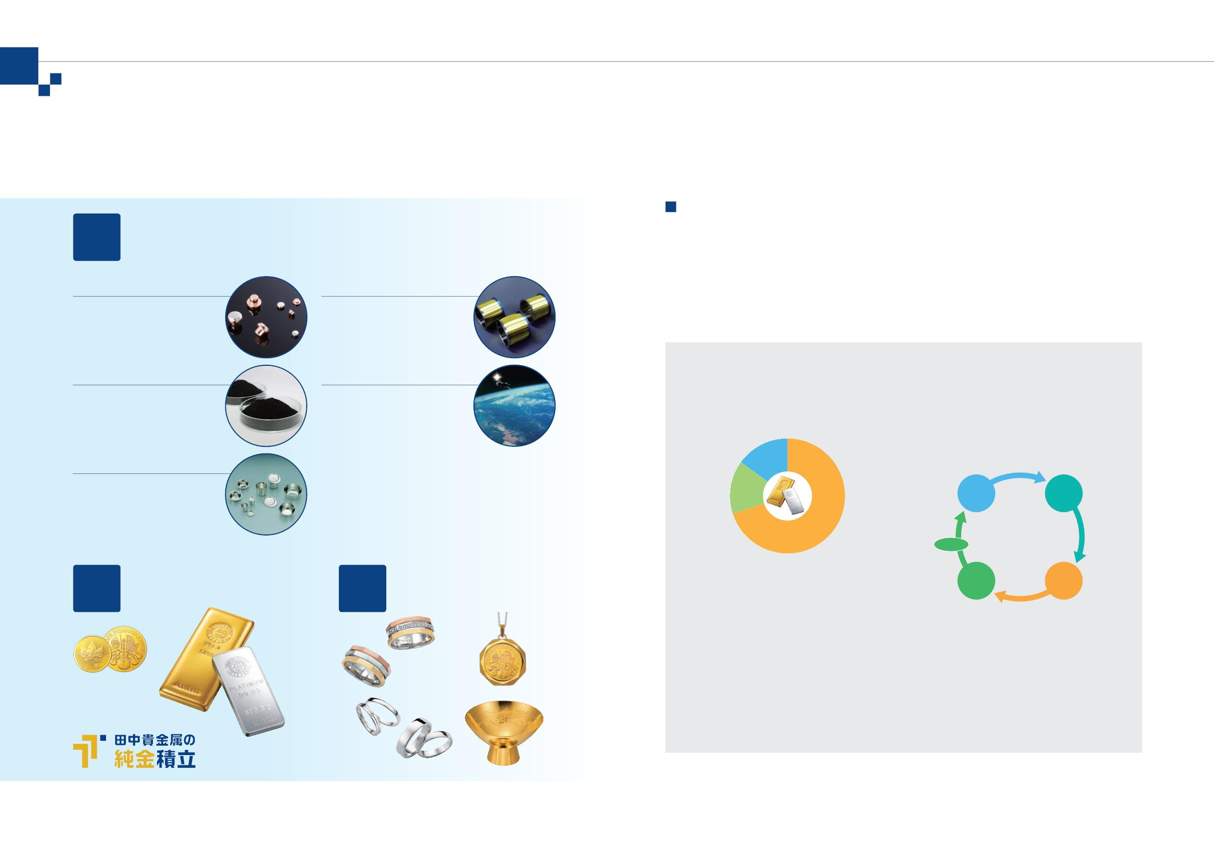
TANAKA的优势
TANAKA的事业和提供价值
TANAKA自创业历经130多年，一直通过贵金属为世界不断地提供着特殊的价值。
今后，还将继续努力发现贵金属的所有可能，不断开拓新的领域。
TANAKA的优势
产业用
我们从半导体、电子零 部件、车载到医疗，在非常广泛的事业领域向客户提供能解决其课题的产品。
ꢀꢀ田中贵金属集团作为经营贵金属的货币兑换商于1885年在东京成立。一直以来，我们提供以贵金属为材料
Industrial
的产业用产品，支撑着社会的发展。
作为“幕后的英雄”，我们通过贵金属材料的供应，支撑着
整个产业以及社会的根基
Products
。
ꢀꢀ1907年成功实现了电灯泡中所使用的白金灯丝的产业化。其后，生产以贵金属材料为主的通信机用接点、
交叉式电话交换机接点等，此后不断推进键合用极细金线、汽车用传感器和排气净化用触媒、燃料电池用触媒、
制造LED用蓝宝石基板的坩埚等产品化，以及贵金属材料的开发和商品化。
金银公司（AuAg）
半导体公司
提供黄金、白银、合金金属类材料
（电气接点、靶材、接合材料等）
提供半导体装置用材料（键合线、
电镀液和电镀装置）
ꢀꢀ今后，我们将继续以“探究贵金属”为口号，通过以贵金属为中心的材料研究开发以及稳定供给的事业活
动，积极挑战环境问题、能源对策、环境污染对策，为实现富裕社会和美丽地球的未来做出贡献。
化学回收公司
新事业公司
集团的活动基础
整体解决方案
以贵金属回收精炼事业为中心，提
供膏材、触媒、化合物
创出可为社会做贡献的新贵金属产
品和事业化
ꢀꢀTANAKA的活动基础是8种贵金属元素：白金(Pt)、黄金
（Au）、白银（Ag）、钯（Pd）、铑（Rh）、铱（Ir）、
钌（Ru）、锇（Os）。占事业7成的是产业用贵金属产品。
TANAKA的产品活跃在我们身边，如：各种家电、信息设
备、汽车等。
ꢀꢀ通过“生金采购”、“加工、制造”、“销售”、“再生
利用”，对于贵金属经营的各个环节均可一站式对应。
凭借创业以来所培育的采购渠道、高技术力和充实的研
究体制、产品开发力、连结国内外据点的网路等，全力
支持解决、改善客户的课题。
PGM公司
₁₅%
满足需求的加工
加工成电气接点、印刷板化合物、触媒、
键合线、电镀液、电镀装置等
提供白金系类材料（玻璃溶解用白
金装置、硬盘用靶材、传感器和医
疗用极细金线等）
15%
加工、
生金采购
制造
70%
One Stop Service
都市矿山
（一站式服务）
产业用贵金属产品
作为各行业产品的材料，从采购到再生利用广泛展开
提供发现和解决课题的
整体解决方案
提供可为人生演绎出各种辉煌
片段的
再生利用
销售
提供最适合分散资产和保值
的
贵金属资产商
资产用
Asset
珠宝用
珠宝饰品，保证品质，名副其实的爱的
品
从金块、金币的收购到销售，展开资产用积存商品等
黄
金、白金商
品。
Jewelry
永久结晶
。
贵金属珠宝饰品
金属饰品、珠宝饰品、婚礼用首饰、工艺品
贵金属再生利用
回收社会上已完成使命的产品。作为金块循环再生。
金块
追求降低成本的“再生利用”
宝石饰品
ꢀꢀ价格昂贵的贵金属只有有效利用才能展现出其价值。
金币
ꢀꢀ有的贵金属产品寿命结束后，想要再次使用相同产品时，通常必须在市场上买卖贵金属后交付，或者将贵金属加工
成物理上可以交换的状态后再交付。前者将发生市场流通成本（卖价与买价之差：成本转嫁），后者将发生加工、流通
的交货周期。
ꢀꢀ田中贵金属集团通过一条龙体制的一站式服务，不需要在市场上买卖，一条龙进行从生金的采购、加工、制造、销
售乃至再生利用的整个流程，可以实现缩短客户的交货周期和降低生金的采购成本。另外，除了使用过的产业用产品之
外，对于制造阶段所产生的废料、附着在装置上的生金也可以进行再生利用，同时这些措施也可以降低成本。
积存金服务
婚礼用首饰
工艺品
04
TANAKA CSR REPORT 2019
TANAKA CSR REPORT 2019
05

Slide 5
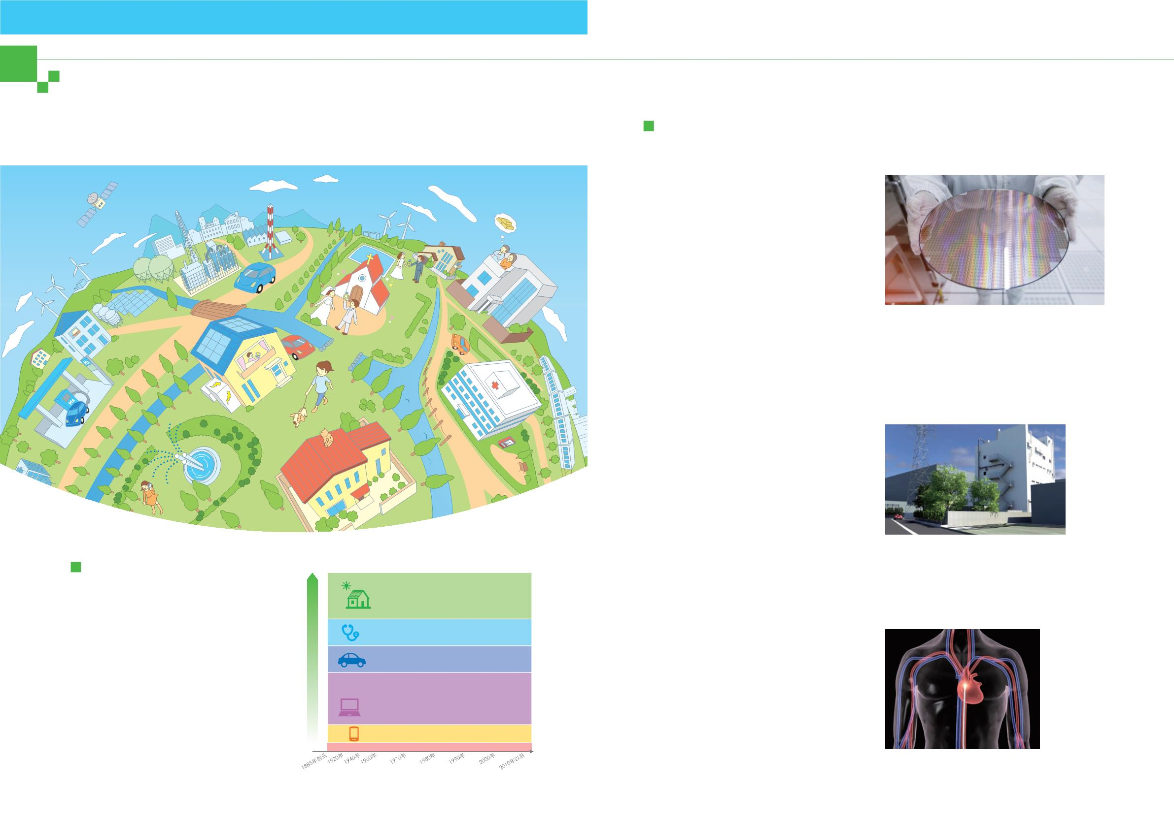
面向可持续的未来
开拓各种各样的可能性
一直以来，田中贵金属集团以富有创造性的技术力持续追求贵金属的可能性。
产业和技术创新
同时，通过在广泛的产业领域运用贵金属的优异特性，支持各种各样的技术创新，
以创造可持续的未来。
○ CVD/ALD※用贵金属前体（先导体）
ꢀꢀ随着当今智能设备的普及、信息化的发展，不断要
求提高半导体性能和降低成本。在最先进的半导体产品
化方面，不断推出新的工艺、优异的新材料是这些技术
创新所不可或缺的。特别是在半导体设备的微细化方
面，新材料的开发成为当务之急，因此，开始提倡使用
贵金属的工艺。
※CVD/ALD:Chemical Vapor Deposition(化学气相沉积)/
ꢀAtomic Layer Deposition(原子层沉积技术)
ꢀꢀ田中贵金属工业株式会社一直致力于在化学性、电
气性方面具有优良特性的钌、白金以及铱等形成薄膜时
所使用的“CVD/ALD用贵金属前体”的开发。通过有
助于先进半导体高性能化的贵金属前体的设计、开发以
及采用本公司独特的再生利用技术来降低成本，通过半
导体装置为信息化社会的技术创新做出贡献。
2
○ FC（燃料电池）
ꢀꢀ为了构建氢社会，全世界都在推进燃料电池的普
及。田中贵金属工业株式会社长年致力于燃料电池的电
极触媒的开发，固体高分子型燃料电池（PEFC）用电极
触媒实现了世界顶级的出货量。
用电极触媒、能够实现高纯度氢精炼的钯氢穿透膜等。
努力研究开发产品，做到稳定供给，为实现氢社会做出
贡献。
ꢀꢀ小型、轻量且高输出的PEFC被用于燃料电池汽
车、家庭用燃料电池“ENE-FARM”等方面，需求量日
益增加。因此，自2019年１月起，我们大幅度增加了
电极触媒的研究开发、制造据点、FC触媒开发中心的
生产能力。
ꢀꢀ另外，在今年２月至３月东京举办的世界最大规模
的燃料电池展览会“FC EXPO 2019”中，除了燃料电池
用电极触媒之外，我们还展出了制造氢时所需的水电解
2019年1月增设的FC触媒开发中心
贵金属的可能性
贵金属材料应用市场的推广
●
ꢀꢀ由白金、黄金、白银、钯、铑、铱、钌、锇８种
元素构成的贵金属同时具备抗药性强、不会生锈、导
电性优良、容易延展、耐热性强、触媒作用等多种特
性，是一种具有无限可能性的材料。田中贵金属集团
以“探究贵金属”为口号，凭借长年积累起来的技
术，充分利用贵金属的特性来进行产品的研究开发，
努力推进稳定的供给和再生利用。同时，通过能充分
发挥贵金属可能性的事业活动，不断挑战，开发和提
供有助于解决环境问题和能源对策等的产品，为实现
富裕的社会和美丽的地球未来而做出贡献。
贵
属应用市场的推广
环境
▼环境触媒
有机EL▼
○ 对身体无负担的手术和治疗
太阳能电池▼
新能源
▼燃料电池
▼LED
▼超电导基材
ꢀꢀ在医疗领域，随着人们不断要求对身体负担少的治
属材料开发，希望有助于提高QOL（quality of life：生
活品质）等，为增进人们的健康和福利做出贡献。
医疗
▼诊断套件
疗，一种只需最小限度的麻醉、皮肤切开的导管治疗技
术正在不断进化。用于导管治疗的导丝、支架等器具以
及标示这些器具在体内位置的标记器，要求留置在体内
时的安全性、X线透视下的高可视等性能，其材料适合采
用白金、黄金、铱等贵金属。
▼抗癌剂
汽车
▼电子系统
▼排气系统、燃料系统
电子设备
▼发动机系统
DRAM▼
Flash▼
MRAM▼
（半导体、显示器）
▼手机
ꢀꢀ田中贵金属工业株式会社充分利用贵金属的高纯度
品质和微细加工技术，积极开发这些用于医疗用体内留
置装置的白金材料。针对日本国内的临床现场需求，为
了推出可靠且能快速对应的产品，我们正在与东海大学
医学部进行产学合作，推动开发。通过医疗领域的贵金
▼游戏机
▼FeRAM
▼功率半导体
▼Blue-ray
▼传感器
▼DVD
▼HDD
▼电脑
▼半导体（金线）
▼个人电脑
▼液晶显示器
通信设备
▼电子交换机
▼交叉式交换机（接点）
▼数字系统
电气 ▼电灯泡（白金线）▼家电
06
TANAKA CSR REPORT 2019
TANAKA CSR REPORT 2019
07

Slide 6
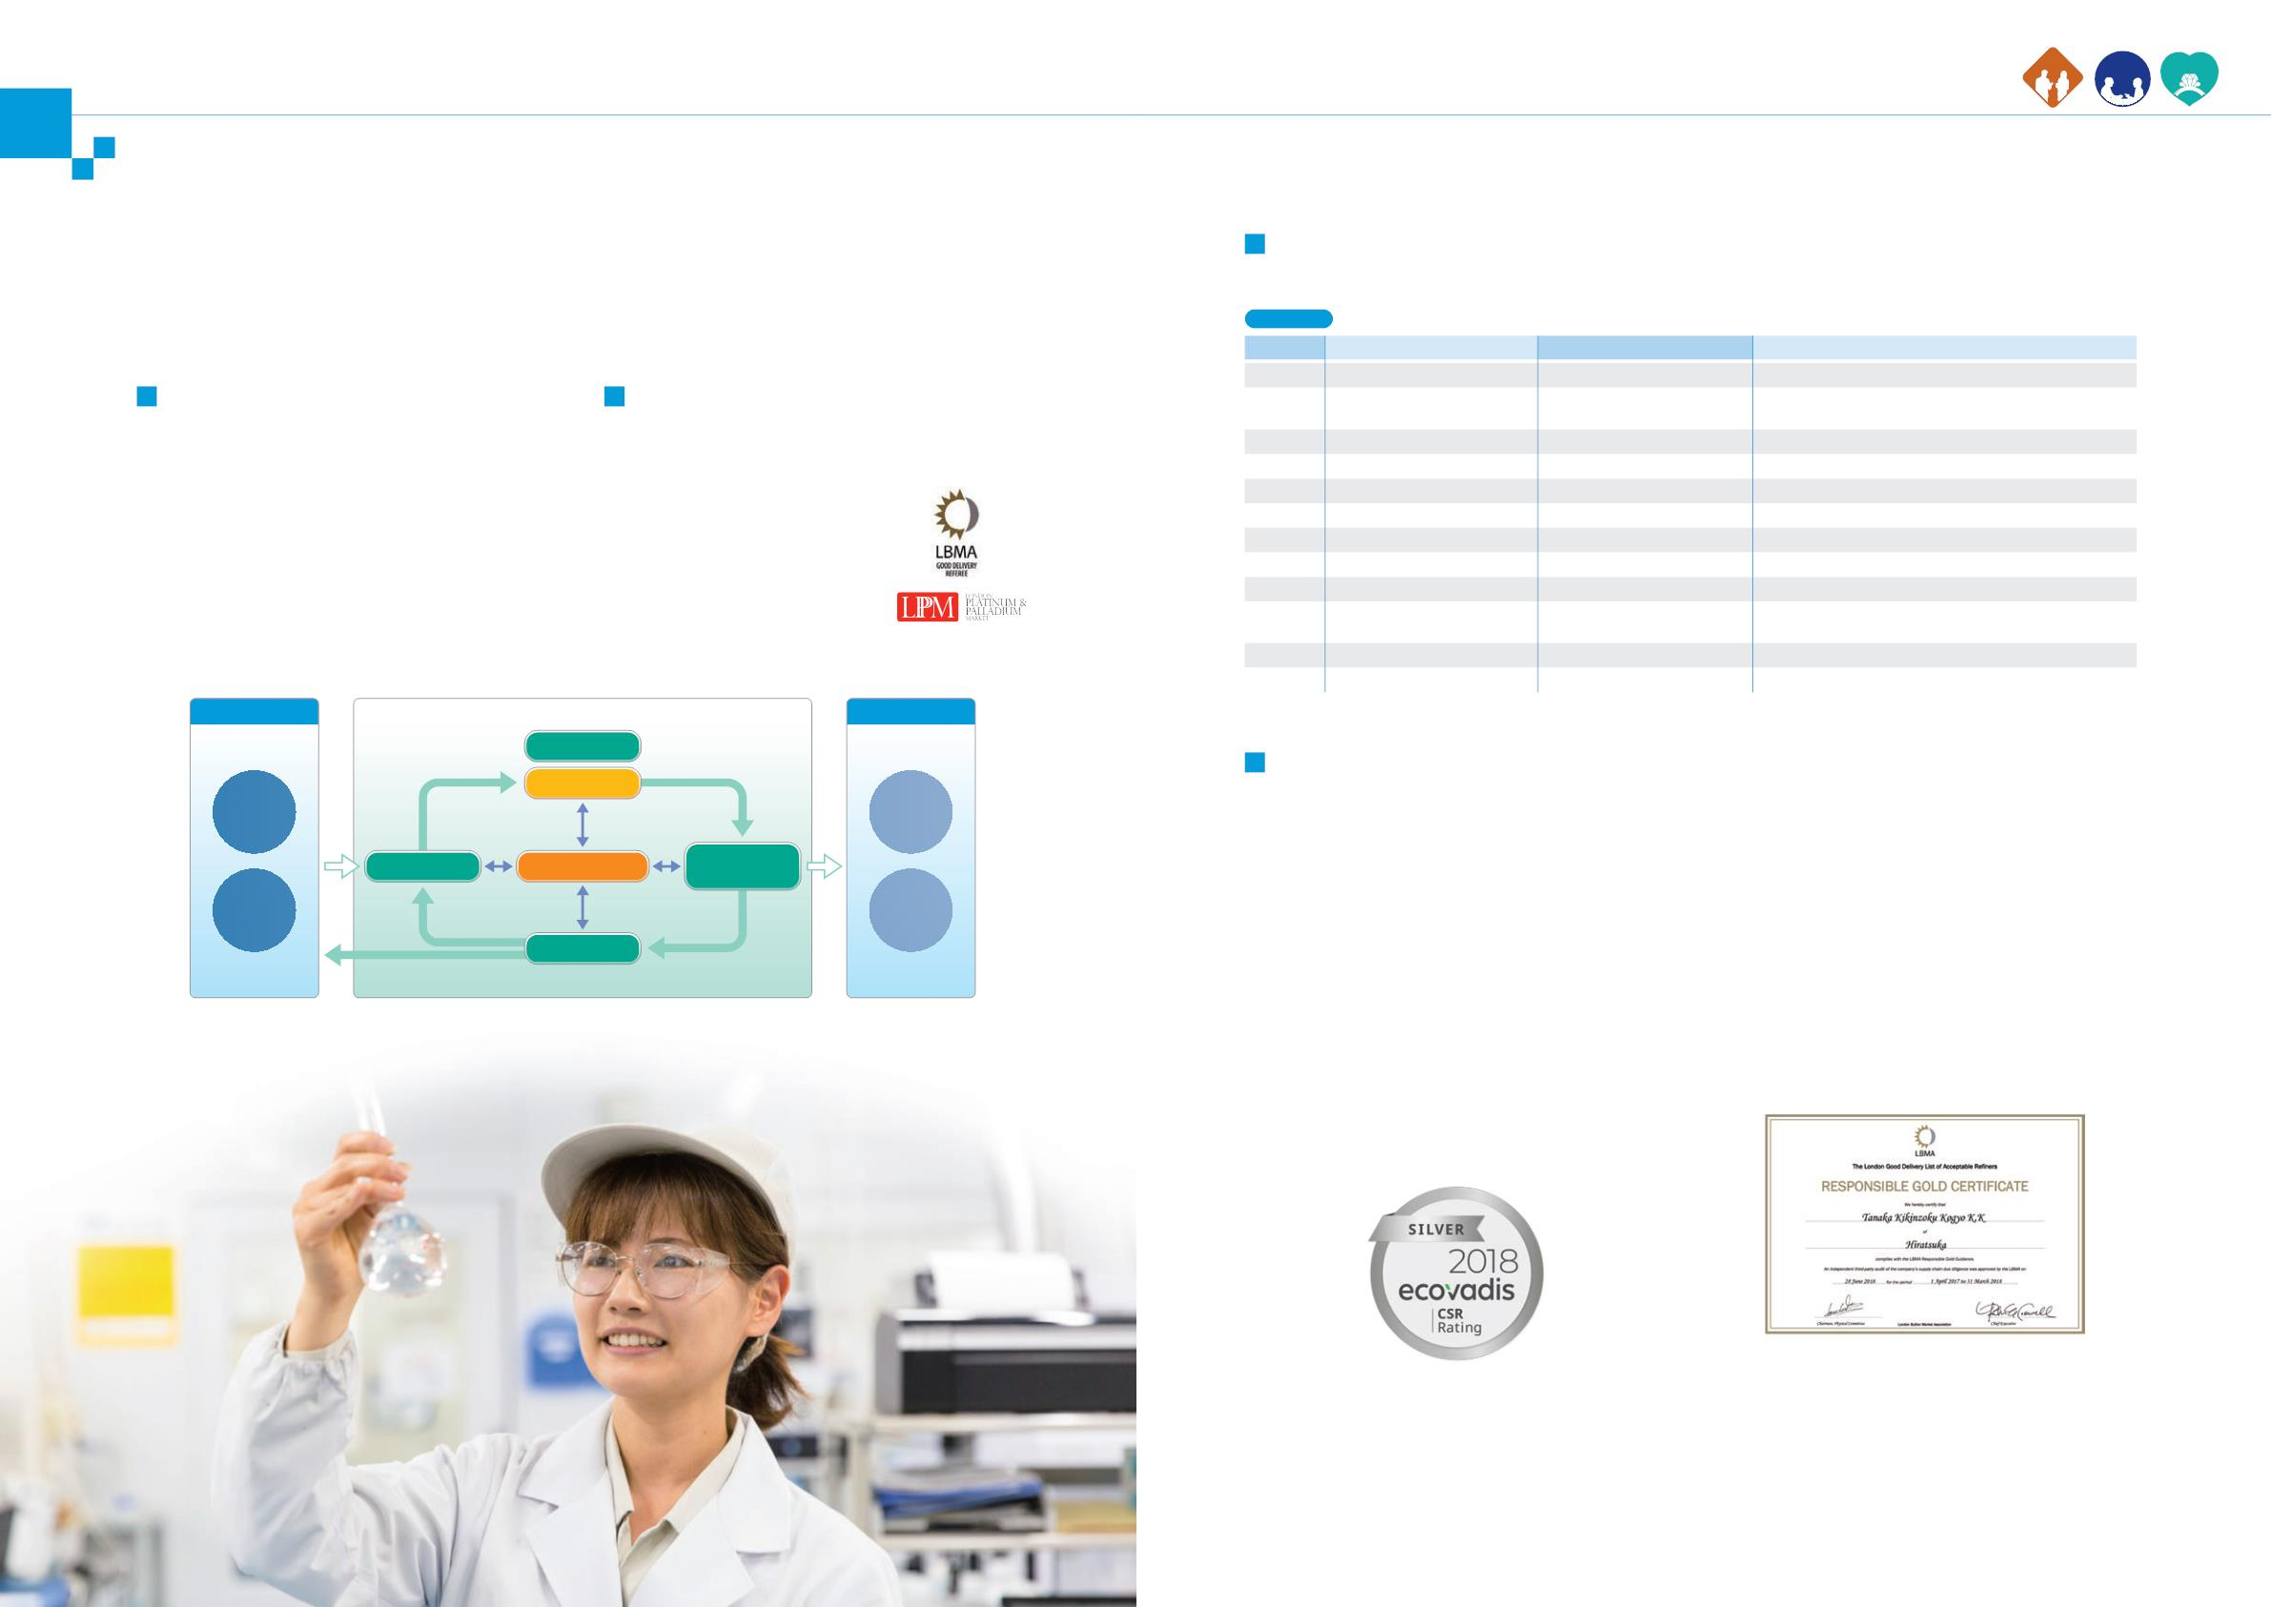
人权
公正的
业惯例
消费者课题
持续建立信赖
商
TANAKA的品质
为顾客提供“优良商品”是田中贵金属集团的一贯信念。
来自顾客的评价
不仅产品本身要确保品质优良，还要在产品制造过程中充分考虑人权、
环境、安全和卫生、伦理道德等社会问题。
ꢀꢀ田中贵金属集团在支持客户生产活动方面的举措获得了高度评价，受到了各界客户的表彰。
2018年度 来自客户的主要
公司
表彰
AuAg
客户名称
获奖名称
受到表彰的理由
按照品质管理体系开展品质管理活动
公认审查公司 (Good Delivery Referee)
ON Semiconductor
Panasonic株式会社
FE最佳品质奖
优异的品质
ꢀꢀ田中贵金属集团的所有工厂都按照ISO9001国际标
准构建了品质管理系统（QMS），正在进行有效运用。
ꢀꢀ为了迅速应对顾客对品质的各种要求，不断提供令
人满意、安全放心的产品，对QMS的有效性进行评审，
同时具体反映汽车行业相关的QMS IATF16949的要求事
项等，我们正在积极推进系统改善。
ꢀꢀ田中贵金属工业株式会社作为可审查公认溶解行业
的公认审查公司，为保证国际间流通的贵金属品质做出
贡献。通过LBMA（伦敦金银市场协
AuAg
管制物质替代化（技术）特别奖
为实现Cd自由化和降低成本，
提高商品附加价值做出贡献
AuAg
AuAg
化学回收
PGM
太阳诱电株式会社
株式会社明电舍
特别奖
滚轮／轴电极方面的价格和品质对应、技术方案获得好评
推进品质活动，连续4期实现不良品0件
综合性评价（管理、技术力、品质、成本贡献、交货期）
实现中国改铸加工，成立TKCC
日本特殊陶业株式会社
日本电气硝子株式会社
Western Digital
品质部门 优秀奖
会）任命为金银的公认审查公司；通
【材料相关部门】优秀奖
2018年度优秀伙伴奖
2018 Best in Class Award
2018年度合作伙伴
最佳供应商奖
过LPPM（伦敦铂钯市场协会）任命
PGM
综合性评价（交货期、品质、价格）
稳定的品质（5年连续获奖）
为铂钯的公认审查公司。
PGM
富士电机株式会社
ASE Group
对金丝QCD的最高评价
半导体
Mini - Circuits Technologies
Malaysia Sdn. Bhd
半导体
优秀供应商奖
卓越的品质性能
●品质管理系统的结构图
半导体
新事业
株式会社日本半导体
应用物理学会
VA贡献奖
EEJA电镀液的再生利用加工方案
学会参加者的投票结果
顾
第6届Exhibition Award优秀奖
客
Do（执行）
支 援
QMS的效果
运 用
实现可获得客户满意的CSR评价
顾客要
○ 应对CSR评价
ꢀꢀ田中贵金属集团在十分重视包括人权、环境、安全
○针对负责任矿物采购的措施
ꢀꢀ田中贵金属工业株式会社在原材料采购方面对金、
求
Plan
（计划）
Check
（检查）
顾客满意
事项
计划
领导权
业绩评估
和卫生、伦理道德等在内的CSR基础上开展事业活动，
为了应对全球客户企业的要求和社会的期待，按照
“RBA行为准则※1”制定了“田中贵金属集团行动宪章
钽、钨、锡等矿物相关交易上进行风险管理，为了避免采
购上与侵犯人权、恐怖行动、洗钱、不正当交易、非人道
行为以及武装势力相关，制定了“负责任矿物管理方
针”，努力推进负责任的原材料采购。在黄金交易方面，
按照LBMA《黄金尽责管理指引》要求进行管理，经过第
三方机关的管理系统监查，取得了认证，2014年起每年都
进行更新。在白银交易方面， 2019年5月接受了第三方机
关的监查，预定取得认证。
利益
相关者
的
产 品
需求和期待
改 善
及行为规范”，做到严格遵守。2018年度，多个国内工
Act（行动）
厂、海外工厂接受了RBA认定第三方机构的监查、顾客
的监查，实施了修改措施。另外，我们继续向大约200家
客户提出了遵守“RBA行为准则”的要求，同时对遵守
状况进行了调查和反馈。
ꢀꢀ通过供应链CSR评估机构EcoVadis※2对环境、社
会、伦理以及供应链进行评定，2018年连续获得了银牌
认证奖章。
EcoVadis认证标志
LBMA黄金尽责管理指引认证
※1 RBA行为准则: RBA（Responsible Business Alliance负责任企业联盟）制定的行为准则
※2 EcoVadis : 由世界150多个国家、190个业务领域、50,000多个团体注册的CSR评估平台。
共分4个评级：金牌、银牌、青铜牌、无评估。
“负责任矿物管理方针”
http://www.tanaka.co.jp/sourcing_policy/
08
TANAKA CSR REPORT 2019
TANAKA CSR REPORT 2019
09

Slide 7
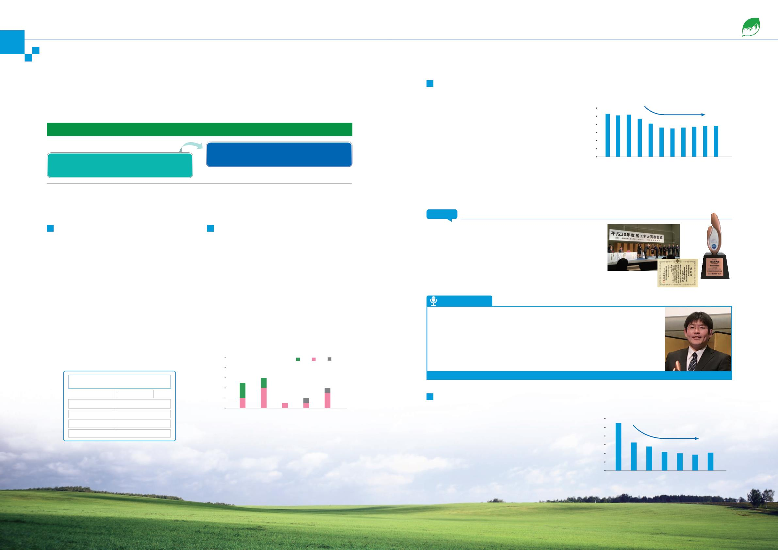
持续建立信赖
环境
保护地球环境
如何让地球永远保持它的美丽，这是国际社会的共同课题，也是一项巨大挑战。
削减CO2排放量的措施
田中贵金属集团为了将事业活动中的环境负荷降低到最小程度，正在追求着所有的可能性。
ꢀꢀ为防止全球气候变暖做出贡献，正在努力削减生产
活动中的CO2排放量。2011年3月发生的东日本大地震
之后，公司上下倾力开展节能活动，其结果，在过去的
● CO2排放量
削减约3成
CO2排放量（万吨）
6.0
5.3
5.1
5.2
4.7
10年间CO2排放量约削减了3成。
5.0
4.0
4.1
3.6 3.5 3.6
3.7 3.8
3.8
GOGO计划2020 ~环境~ꢀ“成为日本国内环保方面
的龙头企业”
ꢀꢀ然而，2018年度的CO2排放量却比2017年度增加了
1.4%，达到3.8万吨。因为近年来事业发展旺盛，能源使
用量略有增加的倾向。今后还将加强各种设备的高效率
3.0
2.0
1.0
0.0
理想企业像
积极推进可为环境保护、生物多样性做贡献等环保活动，
应有企业像
的龙头企业，
开始拟定具体性活动方案和措施。
努力成为环保方面
2008 2009 2010 2011 2012 2013 2014 2015 2016 2017 2018 年度
的龙头企业。
为了成为环保方面
化和运用改善等节能活动，实现进一步削减CO2排放量
电力产生的CO 排放量，将东京电力能源伙伴株式会社2017年度 CO2排放系数
2
之目标。
0.462（kg- CO2／kWh）追溯到过去并用在每个年度中。
2015年度ꢀ
～
ꢀ2017年度
2018年度ꢀ ～ ꢀ2020年度
ꢀꢀ以中期经营计划“GOGO计划2020”为基础，制定了集团整体的环境活动方针，将2020年度的“理想企业像”设为“成为日
本国内环保方面的龙头企业”。
TOPICS 富冈工厂获得“2018年度节能大奖”的审查委员会特别奖！
环境管理体系
消除环境异常活动 ꢀꢀ制造工厂致力于削减占大量动力比压缩机的动力，评估取得了显著
ꢀꢀ日本国内所有生产据点全部取得了环境管理相关的
“ISO14001”认证，依次实施PDCA循环，开展持续性
的环保活动。特别是在削减CO2排放量（防止地球变
暖）、减少产业废弃物排放量（形成可循环型社会）、
消除环境异常活动（防止汚染）方面，确立了集团整体
目标，目前正在积极推进。
ꢀꢀ为了对空气污染、水质污浊、土壤污染等防患于未
然，设定了比法规限制更为严格的公司内部管理标准。
特别是在空气及水质等方面，原则上公司内部管理值定
在法规基准值的二分之一。
的成果。
ꢀꢀ“节能大奖”是一种表彰制度，旨在通过表彰优秀节能措施实例、
节能性优异的产品等，增强整个日本国内的节能意识、普及节能产品
等，以有助于构建节能型社会。
2019年1月
ꢀꢀ一旦发生“环境异常（超过公司内部管理值等）”
情况时，努力做到迅速应对，同时还要把握其原因，以
期防止再次发生。在公司内部通过“环境异常速报”方
式及时发布信息，并按照“通报•申报基准”向有关行政
当局进行报告。2018年度出现了4件环境异常问题，及
时进行了应对处理，努力防止再次发生。
表扬仪式的场景
奖状和奖杯
ꢀꢀ为了扎实且灵活地开展环保活动，由各工厂厂长、
事业所所长组成中央环境委员会，并以该委员会为最高
层构建集团组织体制。另外，还定期召开SHE※推进室长
会议，以及由环境管理人参加的环境专门部会，促进信
TANAKA NOW
ꢀꢀ富冈工厂是全公司中能源使用最多的工厂，我们遵循中央环境方针，长年持续地开展节
能活动。工厂内的节能委员会努力打造便于交换意见的环境，目的是持续展开活动。这种全
员参与的节能改善活动受到广泛好评，在“2018年度节能大奖”中获得了审查委员会特别
奖。作为负责人，我非常感谢一直以来给予指导的各位，并且激励我们今后继续努力。我们
将继续展开各种切实有效的活动，积极推进节能措施。
息共享以及积极交换意见。
※SHE为“安全、卫生、环境”的略称。
● 发生环境异常件数
● 环保推进体制
（次）10
空气
水质
其它
TANAKA控股株式会社
8
6
田中贵金属工业株式会社 富冈工厂 生产技术部门 负责人ꢀ_{木村 真一}
2
代表取缔役社长执行董
事
4
2
0
3
1
CSR推进部
中央环境委员会
4
1
1
3
减少产业废弃物排放量的措施
2
1
产业废弃物排放量
SHE推進室长会议
环境专门部会
2014
2015
2016
2017
2018
年度
ꢀ 在熔解和精炼贵金属，以及从贵金属废液回收贵金属
的作业过程中，会产生很多废酸和废碱。对此我们采取
彻底分类措施，积极推进3R（减量化、再使用、再生利
用）活动，其结果，过去的6年间产业废弃物排放量约削
减了7成。但另一方面，因2018年度事业发展旺盛的影
响，废弃物排放量比上一年度增加了12％。
●
（吨/年）
12,000
11,296
各工厂、事业所环境委员会
10,000
8,000
减少约7成
6,000
4,000
2,000
0
6,507
5,598
4,339
4,028
4,165
3,714
ꢀꢀ今后还将进一步推进更加有效的对策，抑制随事业
扩大而产生的废弃物增加。
2012 2013 2014 2015 2016 2017 2018
年度
10
TANAKA CSR REPORT 2019
TANAKA CSR REPORT 2019
11

Slide 8
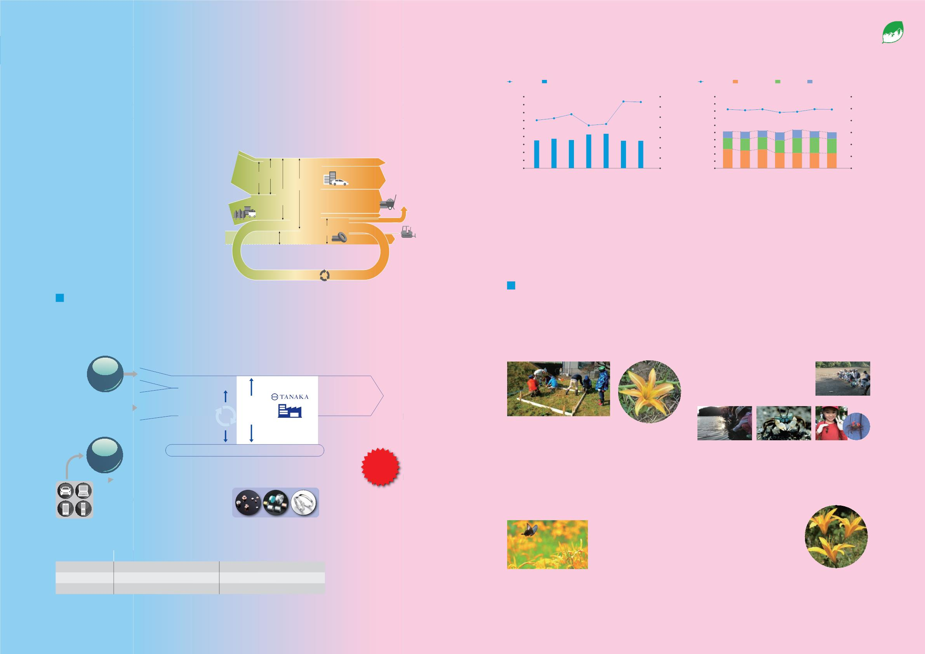
持续建立信赖
环境
保护地球环境
资源生产率 ● 循 环利用率
●
资源生产率
外部采购生金量
循環利用率
公司内再生利用
回收、精炼
外部采购
资源生产率（万日元／t）
16,809
外部采购生金量（t）
循环利用率（％）
生金投入量（t）
18,000
700
100.0
3,000
16,000
13,595
16,673
600
500
400
300
200
100
0
90.0
80.0
70.0
60.0
50.0
40.0
30.0
20.0
10.0
0.0
82.4 81.1 82.5
78.0
79.0
82.6 82.2
2,500
2,000
1,500
1,000
500
14,000
12,084
10,789
331
12,000
12,582
290
11,140
1,544 1,535 1,578 1,507 1,610 1,553 1,509
●日本的物质流程图（2016年度）
10,000
8,000
6,000
4,000
2,000
0
273
276
338
270
269
273
471
290
501
276
331
527
338
270
269
609
进口产品 (60)
509
626
642
出口 (184)
2012
2013
2014
2015
2016
2017
801
744
792
648
646
641
631
0
进口
进口资源 (781)
积累净增
(497)
2018 年度
2012
2013
2014
2015
2016
2017
2018 年度
(721)
总物质投入量
ꢀꢀ“资源生产率”是指平均每1吨外部采购生金的利益，从环境的角度来说即“盈利能力”。2017年度达到史上最高
值，2018年度也持平。“循环利用率”是指总生金投入量中本公司再生利用的生金量所占比例，推测约有8成。另外，
由于没有废弃到1g贵金属生金，因此未达到国家的“最终处理量”指标。
天然资源等
投入量
(1,609)
能源消费及产业工序排放
(524)
国内资源
(578)
(1,359)
施肥
(14)
食料消费 (85)
自然还原 (76)
ꢀꢀ今后我们将通过改善这些环境指标，为构建循环型社会和实现循环经济（※）做出贡献。
(※)兼顾实现循环型社会和经济活动的概念。要求从废弃物、事业活动的浪费中创造出财富。
含水等^{※1}
(260)
废弃物等的发生
(564)
减量化
(223)
最终处理
(14)
循环利用量 (251)
（单位：百万吨）
NPO的支援
意
制定新的环境指标
数据来源：令和元年版循环型社会白皮书
ꢀꢀ作为保护生物多样性的措施，田中贵金属集团从
2019年度就开始与NPO法人鹤见川流域联网（神奈
川县横滨市、代表理事岸由二）进行合作。支援该
NPO从2019年4月开始的“打造多自然花开河流鹤见
川项目”。
供应商
外部采购
269
609
出货产品
回收、精炼
总生金
（产业用、资产用、珠宝用）
森林漫步
海中漫步
湿地漫步
泥蟹之舞
潮滩漫步
循
投入量
1,509
877
环利用量
1,240
生产活动
培育野萱草，移植到各地
野萱草
公司内再生利用
631
ꢀꢀ该项目是在被可引起花粉过敏症的外来物种“黑麦
草”等覆盖、必须定期进行除草等作业的场所，通过替
代方式，移植成可轻度管理又具有可维持的魅力性传统
植物（花独活、重瓣萱草、野萱草、黄花萱草等），目
标是打造安全而具有生物多样性的多自然群落。
客户
（法人、个人）
红螯螳臂蟹的胸针
最终处理量
为零零
其他公司产品
（产业用、资产用、珠宝用）
TANAKA产品
（产业用、资产用、珠宝用） （单位：吨）
ꢀꢀ花独活、萱草类从7月到9月都会开出美丽的花朵，
并且可以吸引金凤蝶、麝香凤蝶等各种凤蝶类来吸蜜。
国家循 环基
①资源生产率
②循环利用率
③最终处理量
本计划指标
田中贵金属集团环境指标
GDP／天然资源等投入量 销售额总利润／外部采购量
黄花萱草和碧凤蝶
员工和其家属移植黄花萱草
黄花萱草
循环利用量／总物质投入量
填埋废弃物量
循环利用量／总生金投入量
―
ꢀꢀ今后我们将考虑在员工自己家中培育野萱草并进行
移植等的参与型计划。
照片提供：NPO法人鹤见川流域联网

Slide 9
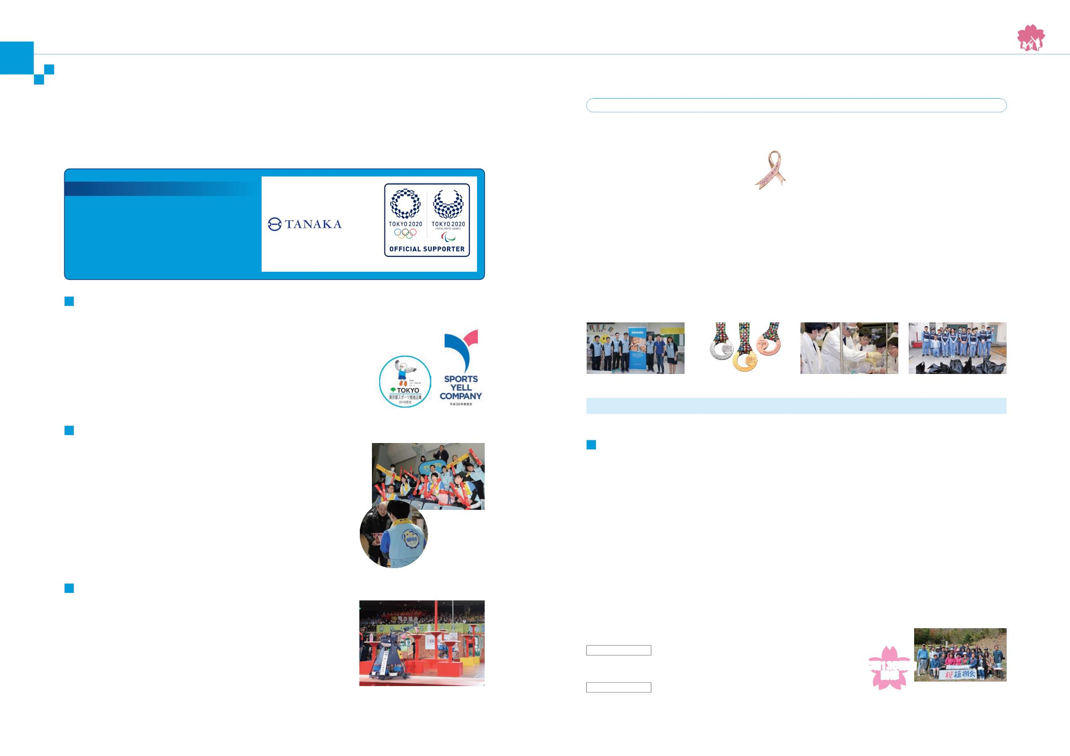
持续建立信赖
参与社区
为地区和社会做贡献
田中贵金属集团的目标旨在通过事业活动，为使有因缘关系的地区和国家能够更加健全、
富裕，做出力所能及的贡献。通过以公司为名义的支援和员工们的志愿活动两个方面，
主要活动
【捐赠、捐款活动】
【人才培养和文化艺术的发展】
在各地开展着重 视持续性的活动。
通过公司内部举办旧货市场活动，向MIDS(智障者基金)
捐钱。
在东海大学附属高轮台高中中学部，以让学生们了解贵金属
田中电子新加坡有限公司ꢀ参加人数：200人ꢀ2018年7月
的特性以及贵金属都活跃在我们日常生活中的哪些地方为目
的，进行了上门授课。
将销售粉色丝带商品的部分金额捐赠给公益财团
法人日本对癌协会“微笑基金”。
TANAKA控股株式会社 总公司、田中贵金属工业株式会社湘南工厂ꢀ
2018年11月
东京2020官方赞助商
Tanaka Kikinzoku Jewelry K.K.ꢀ2018年4月～2019年3月 K18粉色金粉色
宝石胸针
【当地清扫活动】
ꢀꢀTANAKA控股株式会社与公益财团法人东京
奥运会与残疾人奥运会组织委员会签订了有关东
京2020赞助计划的“贵金属、珠宝饰品”类别的
“东京2020官方赞助商”契约。
各工厂、事业所定期在工厂及其周边等进行清扫活动。
【体育振兴活动】
田中贵金属工业株式会社各工厂与事业所、
在“东京马拉松2019”赛事上为男女前三名、2016起变成
国际轮椅马拉松赛的赛上男女前三名分别颁发了金牌、银
牌、铜牌，共计提供了12枚奖牌。
田中电子工业株式会社佐贺总公司工厂、
Electroplating Engineers of Japan Ltd.、
Tanaka Kikinzoku Jewelry K.K.银座总店、田中电子（杭州）有限公司
贵金属、珠宝饰品
TANAKA控股株式会社ꢀ2019年3月
【献血活动】
在“槟城大桥国际马拉松赛”上作为第一供水所的企业义务
工作人员参加了活动。
各工厂、事业所定期进行献血活动。
田中贵金属工业株式会社伊势原工厂、平塚工厂、湘南工厂、
田中电子工业株式会社佐贺总公司工厂、田中电子新加坡有限公司、
田中电子（杭州）有限公司、台湾田中电子股份有限公司
取得东京都体育推动企业、体育加油公司的认定
田中电子马来西亚有限公司ꢀ参加人数：20人ꢀ2018年11月
ꢀꢀTANAKA控股株式会社除了赞助各种体育大会之外，还通过员工参与的健康促进大会等体育活动来推动员工之间
的交流和健康锻炼。
捐赠、捐款活动
体育振兴活动
人才培养和文化艺术的发展
当地清扫活动
ꢀꢀ另外，2012年成为日本残疾人体育协会（JPSA）的官方合作伙伴，并且从2017年
开始对日本盲人足球协会（JBFA）以及盲人足球女子日本代表提供赞助。这些活动受
到了广泛好评，从2015年度起连续4年被东京都认定为“东京都体育推动企业”，并且
从2017年度起连续2年被体育厅认定为“体育加油公司”。
田中电子新加坡有限公司
东京马拉松2019 金牌、银牌、铜牌
上门授课的场景
田中电子（杭州）有限公司
其他活动内容浏览网页 https://www.tanaka.co.jp/about/csr/communication.html
支援残疾人体育运动
田中贵金属纪念财团
ꢀꢀ田中贵金属集团为日本残疾人体育协会主办的日本残疾人田径锦标赛、国
内国际盲人足球赛进行观看声援，参加志愿者活动。参加各种活动的总人次
数、实际人数均在稳步增加。以进一步搞活活动为目标，作为2018年度的新制
度，从各工厂、事业所募集可持续进行残疾人体育启发活动的“残疾人体育支
援者”，首先在2019年2月大家都穿上统一标志夹克衫参加了声援盲人门球比赛
○ 奖学金制度
○ 爱的纽带ꢀ种植樱 花树135
ꢀꢀ从2018年度起开始启动以有助于发展学术、技术以
及社会经济为目的的“奖学金制度”。对象是大学理工
系学部、研究生院理工系研究科的在校学生，大学生为
23岁以下，研究生为30岁以下，发放期为1年。第一年
度限定于东北大学，以３名学生为对象进行了发放。
ꢀꢀ作为东日本大地震后的东北复兴支援志愿者活动，
从2013年起开始的“爱的纽带 种植樱花树135”今年迎
来了第６年，从“员工筹款”到“双重支援”（购买灾
区产品），活动形式发生了变化。双重支援的第一个支
援活动是由员工购买灾区产品，接下来第二个支援活动
是由田中贵金属财团捐赠与购买额同等的额度。
ꢀꢀ通过此次的植树，实现了“在公司迎来创业135周年
的2020年之前完成植树135棵”的目标。另外，支援范
围也进一步扩大，从“在避难标志海啸最高到达地点打
造樱花林荫道”、“传承记忆”、“抚慰灾区人们的心
灵”，到“保护樱花”。
及体验会等。今后将通过参加预定2019年10月举行的全国残疾人运动会的观战
声援和志愿者活动等各种各样的机会，进一步理解和深耕残疾人体育活动。
2019年2月
观战声援盲人
门球比赛
（残疾人体育支援者）
○ 贵金属相关研究补助金
ꢀꢀ本补助金制度旨在支援为贵金属做出贡献的新技
赞助“高专机器人大赛”
ꢀꢀ创意对决•日本高等专科学校机器人大赛（通称“高专机器人大赛”），是一
项富有趣味性创意的体验活动，专科学校的学生们打破既成概念，凭借“自己
头脑思考、自己亲手制作”的方式，造出一台台稀奇古怪的机器人，在赛会上
纷纷亮相。全国 57 所学校 62 个校区的专科学生，先在 8 个地区进行预选赛拼搏，
获胜者 25 个团队才能参加东京的全国大会。
术、研究和开发，从1999年度开始每年实施。今年是第
20次，应征总数为188件，我们对其中24件的研究颁发
了总额1,620万日元的研究补助金。
“可以实现体内局部pH测定的氧化铱微小电极的开发”
金奖 200万日元
东京医科牙科大学 助教ꢀ合田 达郎 先生
实现135棵的
目标
ꢀꢀ田中贵金属集团为了支持年轻技术人员的产品创造能力，从 2012 年起为“高
专机器人大赛”提供赞助。
“采用CoPt类纳米复合材料的模拟纳米自旋存储器元件的
创制和脑型信息处理应用”
2018年11月高专机器人大赛全国大会
金奖 200万日元
东北大学 副教授ꢀ深见 俊辅 先生
种植樱花树
14
TANAKA CSR REPORT 2019
TANAKA CSR REPORT 2019
15

Slide 10
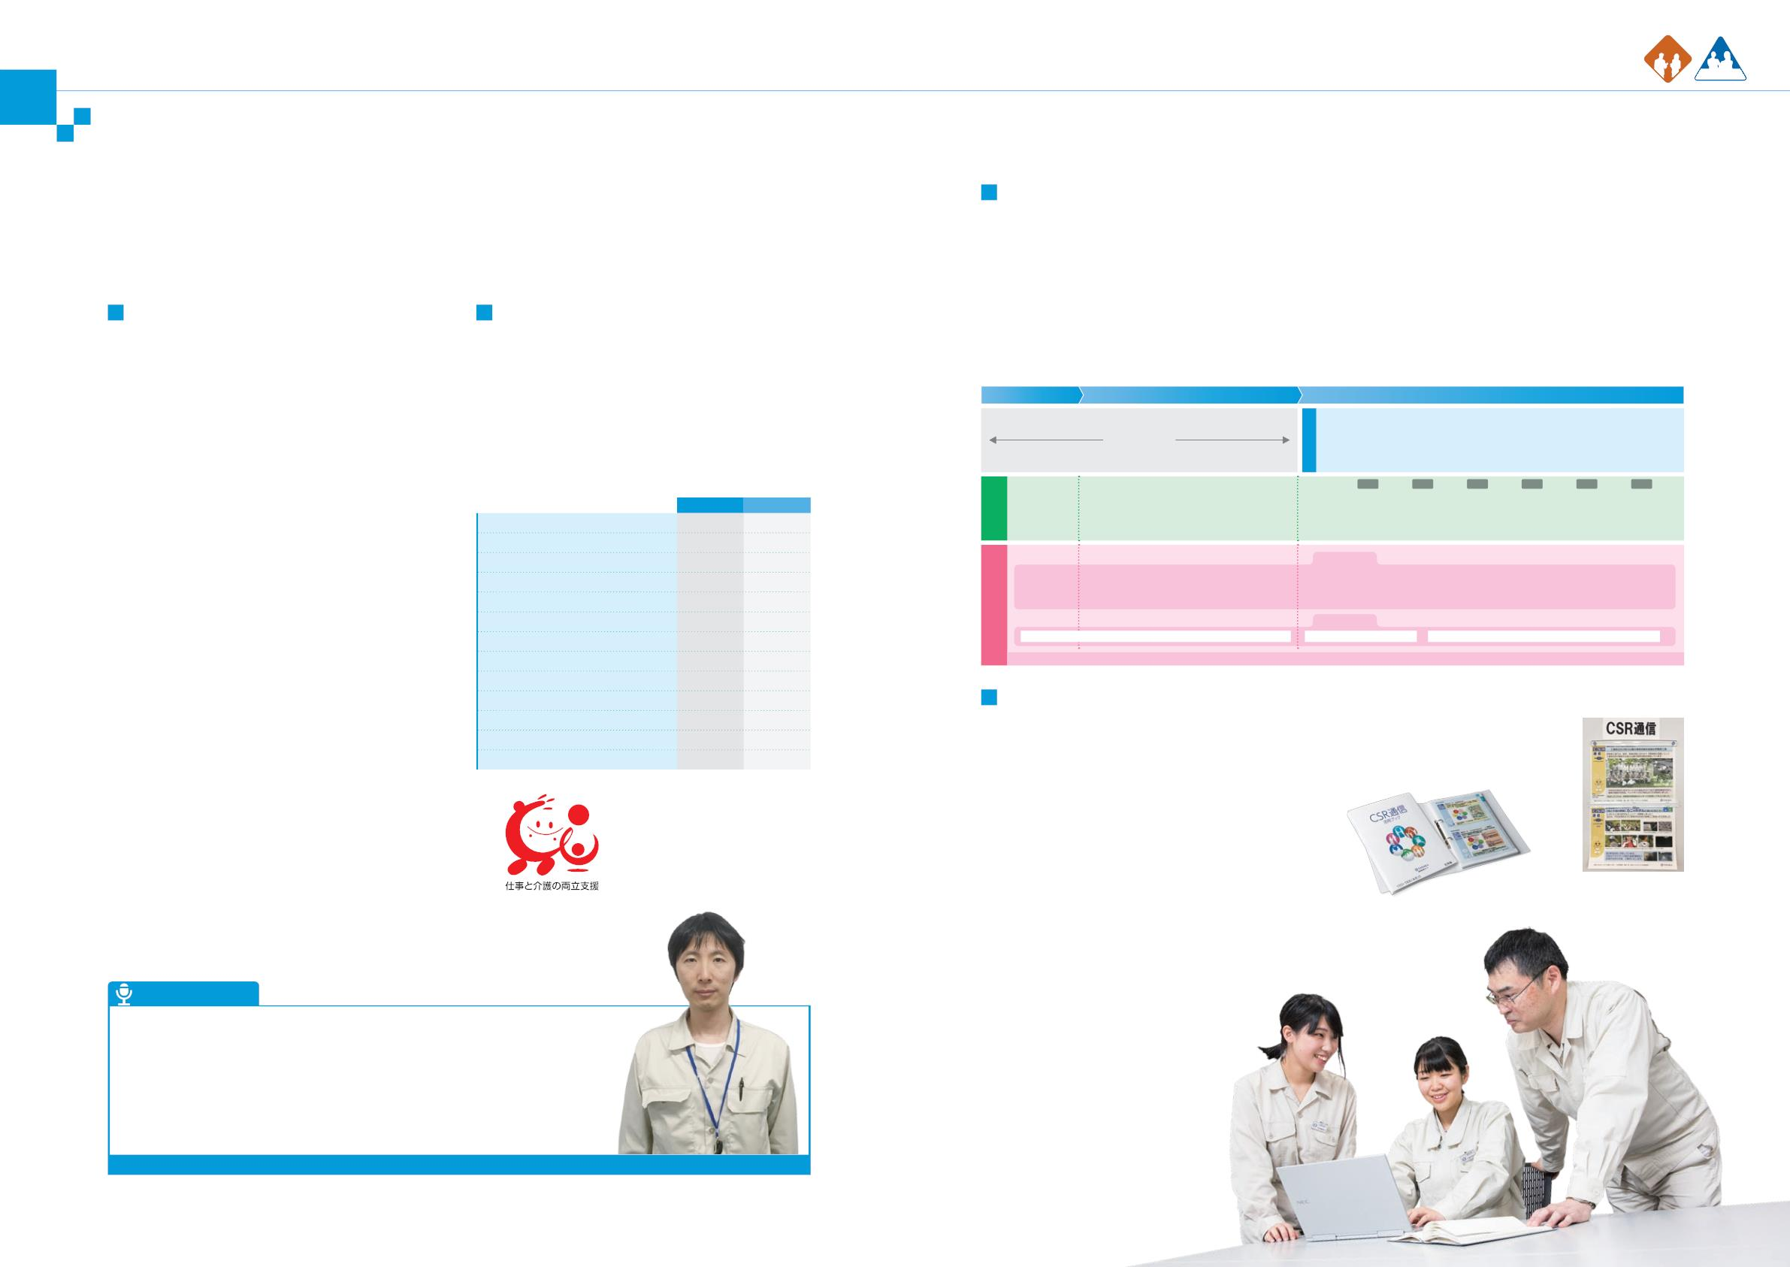
持续建立信赖
人权
劳动惯例
人人都能发挥所长
营造一个棵增加多样性、每一位员工都能够发光发热的工作环境，
对田中贵金属集团的未来发展将是不可或缺的。
人才培养
关注各种各样的切入点，积极行动努力推进。
ꢀꢀ田中贵金属集团以“提醒教育、业务密切相关的人才教育”为宗旨，有系统且有计划的进行人才培养，使每一位
员工的成长带来整个组织的活性化。另外，基于“员工是公司的财产”之观点，在公司内部用“人财”来表示“人
才”之意。
ꢀꢀ按照教育日程，我们以新员工、骨干员工及老员工为对象实施了“新员工引进研修”、“跃进35研讨会”等，以
工作方式改革、休假方式改革的对应
残疾人雇用
ꢀꢀ为了打造一个员工能够充满活力工作的职场环境，
田中贵金属集团正在推动工作方式改革。
ꢀꢀ为了加强残疾人雇用，除了定期参加残疾人录用活
动之外，各工厂、事业所还积极接纳来自地区特殊教育
学校的职业实习。另外，还对被录用者运用职场适用援
助制度（工作指导制度），努力实现稳定就业。
管理职为对象实施了“管理研修”、“准经营管理职研修”等，以全体员工为对象实施了通信培训等。另外，我们还
实施了旨在提高贵金属的知识和技术的“贵金属的基础讲座”、“QC和QE讲座”等。
● 教育日程
新员工（第1年）
进入公司第2～5年
骨干员工及老员工
62岁退休
○ 年度有薪休假
管理者研修管理研修
管理研修 准经营管理职研管修理研修
经营干部研新修任新执任行董董事事研执修行董董事事研修 新任社长研修
ꢀꢀ从2019年4月起才开始施行的“工作方式改革相关
法”中所规定的“年度有薪休假5天以上”，我们提前一
年从2018年度开始在整个集团中推进了实施。
、
、
义务教育期间
（初级）
（中级）
（上级）
（商学院）
研修所有部导门入通研用修跟进研修
前辈研研修修年轻人职业生涯
● _{日本国内}
2018
1,937名
2017
35岁跃进
40岁奖励性休假 45岁关键
50岁奖励性休假 55研岁讨G O会
60岁奖励性休假
35研讨会
45研讨会
ー
○ 削
GO
减长时间
劳动
员工人数ꢀ男性
员工人数ꢀ女性
女性管理职
837名
1,942名
825名
68名
各部技术门
ー
ꢀꢀ为了削减长时间劳动，我们正在实施无加班日等的
政策措施。各部门设定了每月加班时间的上限，努力削
减长时间劳动。
70名
、
生
教育^{产系统}
第2年：专利入门
第3年：专利实践、贵金属基础、技术基础教育
技术人员培训讲座
残疾人雇
•公司内讲师指导
用率
1.52%
1.86%
品质工学基
础编
础讲座
•专利战略／事业化Pro.／博士号取得／海外留学等
各部门分析基
年度有薪休假平均取得天数
11.5天
8.9天
第4年：专利应用、技术基础教育
第5年：QC和QE讲座
平均加班时间
产品制造大学
10.37小时
13.3年
１１．4年 １１．２年
缩短工作时间3名 1名
○ 支援育儿与工作两立
平均工龄ꢀ男性
平均工龄ꢀ女性
19.36小时
入门讲座－初级班
中级班
熟练传承班
ꢀꢀ为了避免怀孕期间女性员工在通勤途中遭遇交通拥
堵，我们设计了怀孕期间缩短工作时间制度。为了支援
员工育儿，取得育儿休假的最长时间可至子女出生后到2
岁为止，缩短工作时间的适用时间最长可至子女上小学2
年级的4月份为止。另外，关于照料孩子休假，每1个孩
子每年可取得5天，2个孩子以上的情况下，每年可取得
10天，直到孩子上小学2年级的4月份为止。
13.6年
OJT（Job Trainer•Elder）／OFF-JT／通信教育、e-学习／资格取得
怀孕期间
育儿休假ꢀ男性
育儿休假ꢀ女性
5名
３名
41名
CSR通信
55名
ꢀꢀ作为CSR活动的社内交流工具，从2012年4月起坚持
并分发给各个部门。今后还将在每发
行500号之后进行追加和更新。
育儿缩短工作时间
ꢀ男性
3名
1名
发行每日CSR通信。2019年6月发行已超过了1700号。
育儿缩短工作时间
ꢀ女性
74名
69名
其中根据ISO26000的核心主题，按照“组织治理”、
“人权”、“环境”、“劳动惯例”、“社区参与”等
各个题目，由CSR推进部的负责人分担制作。CSR推进
○ 支援护理与工作两立
TOMONIN
部每天向各工厂、事业所的各部门发送电子邮件，各部
ꢀꢀ为了支援员工的护理，对于每一位处于需要护理状
态的家属，可以取得365天的护理休假。另外，护理期缩
短工作时间的适用时间，每一位处于需要护理状态的家
属，最长可至3年。
本集团正在致力于打造可以
兼顾工作与护理的职场环境。
门再在工作岗位的公告牌和食堂等处张贴。为了能够用
于CSR活动的启发教育等方面，2018年从已发行的CSR
通信中进行精选并汇编成1册，制作出CSR通信应用簿，
CSR通信应用簿
在食堂等处张贴
CSR通信
TANAKA NOW
ꢀꢀ从女儿出生后的8个月起至1岁生日为止，我取得了约４个月的育儿休假。当时很突
然的取得了休假，借此机会我非常感谢理解和支持我的各位同仁。假期中，我每天做着
育儿的工作，如：换尿布、制作断奶食品等等，并且进行打扫、洗衣等家务。我亲身体
会到妻子平日的辛苦，每天看着女儿成长，度过了难以忘怀的日子。通过育儿，我觉得
自己增加了忍耐力和宽容心。我认为这对我今后的工作非常有帮助。
田中贵金属工业株式会社 新事业公司 技术开发统括部 开发管理部ꢀ_{白石 康次郎}
16
TANAKA CSR REPORT 2019
TANAKA CSR REPORT 2019
17

Slide 11
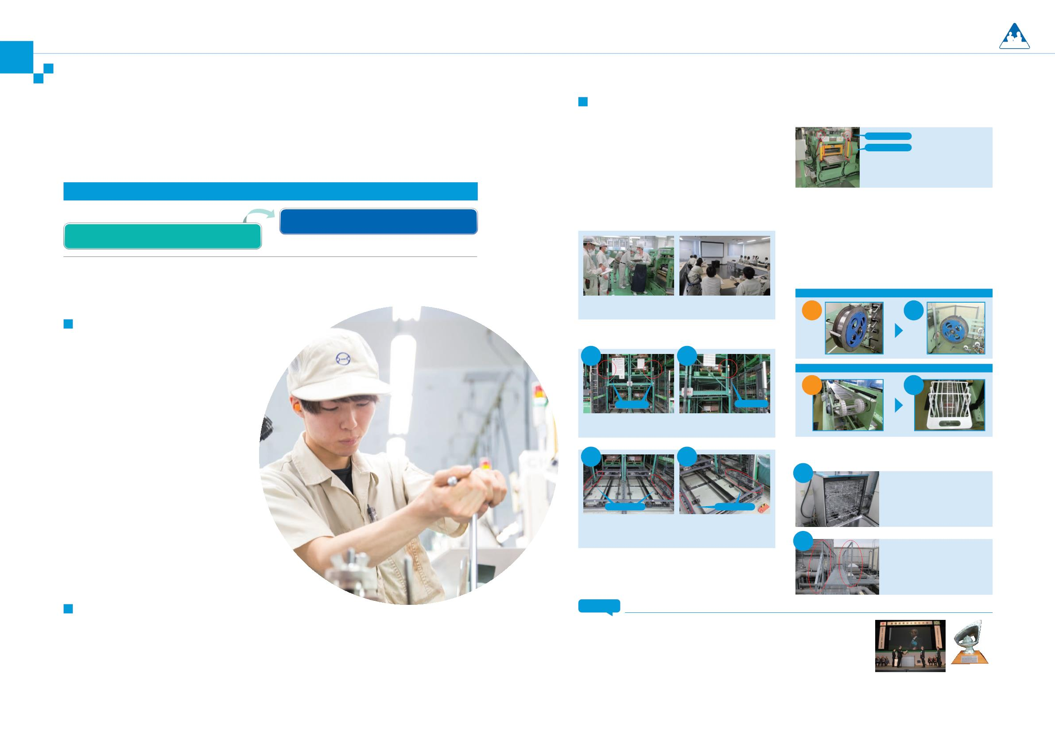
持续建立信赖
劳动惯例
营造更安全的工作环境
关于安全对策的具体改进事例
营造一个员工能安全、安心工作的环境，对企业来说是最基本的课题，也是深远的课题。
田中贵金属集团非常重 视员工建立相互合作的关系，
○ AuAg公司平冢工厂
○ PGM公司伊势原工厂
同时为确保员工的安全和健康采取了各种相应措施。
ꢀꢀ作为安全重点措施，我们引入视频录像，实施了风险
紧急停止按钮
区域传感器
评估。管理职人员和作业人员一边拍摄视频，一边提取危
险部位的风险～进行评估～采取对策（硬体/软体），总结
归纳在风险评估（RA）表中，在安全卫生委员会再播放视
频进行报告。获取来自各委员的意见、建议，有助于实现
“设备、机器的安全化”、“作业步骤的明确化”。
ꢀꢀ在滚轧机、校平机等有被卷入的危险
部位设置了区域传感器和紧急停止按钮。
GOGO计划2020 ～安全～ꢀ“安全至上，打造安心、快活的工作环境”
理想企业像
○ 半导体公司田中电子工业株式会社佐贺工厂
ꢀꢀ在拉丝机的连续喂料部分，供给材料SUS卷线高速
旋转，非常危险。我们安装了护罩，并且向作业人员宣
传提示有被卷入的危险性。由于有被卷入线轴清洗机传
送带的危险，因此我们在旋转部位设置了护罩。
应有企业像
互相合作，保持安全、安心、快活的工作环境。
提高安全意
识，自己能够保证自己的安全。
2015年度ꢀ ꢀ2017年度 2018年度ꢀ ꢀ2020年度
～
～
ꢀꢀ以中期经营计划“GOGO计划2020”为基础，通过2017年度的“应有企业像”、以2020年度的“理想企业像”为目标，按照
中央安全方针“安全至上，打造安心、快活的工作环境”，推进安全管理活动。
通过现场实物确认作业
在安全卫生委员会进行
改进
伸线机连续喂料部分的改进
ＲＡ活动实施结果报告和探讨
改进
前
安全活动
后
ꢀꢀ为了实现2020年度的理想企业像“互相合
作，保持安全、安心、快活的工作环境”，我们以
年度方针“安全至上，打造安心、快活的工作环
境”为基础，在各工厂、事业所以安全管理员为中
心进行了日常安全活动。2018年度以过去的工伤
事例为基础，各工厂、事业所制定重点实施主题，
开展了安全对策重点实施活动。机械加工系统以
“防夹、防卷入”、“重量物操作”为重点项目；
化学系统以“防药伤、防烫伤”为重点项目；并且
以“防跌倒”作为共同项目开展了活动。危险源的
排查、拟定对策及实施均基于活动规划来执行，各
工厂、事业所的安全管理员以及ＣＳＲ推动部确认
了实施状况。本活动在2019年度还会继续实施。
○ AuAg公司岩手工厂
改进
后
改进
后
线轴清
改进
洗机传送带的改进
改进
前
警告
后
警告
ꢀꢀ台车在自动仓库的台车出口移动时，警报将鸣响，警告灯
将亮灯。
改进
后
改进
后
○ 化学回收公司市川工厂
改进
后
ꢀꢀ烧杯清洗机原本使用硫酸。由
于有药伤的危险，因此我们进行了
改良，现在可以不使用硫酸进行清
洗了。
人体感应传感器
人体感应传感器
ꢀꢀ在台车出口设有栅栏，当有人进入了栅栏内时将会有被
夹的危险。设置人体感应传感器后，一旦有人闯入，台车将
立即停止。
改进
后
ꢀ ꢀ 屋 顶 人 行 通 道 原 本 没 有 扶
手，有掉落的危险，因此我们设
置了扶手。
卫生活动（健康经营）
TOPICS 获得了中央劳动灾害防止协会会长奖！
ꢀꢀ为了营造一个员工能够身心健康、充满活力工作的
环境，我们发表了“田中贵金属集团健康宣言”。作为
疾病的预防对策，我们每年实施“健康挑战”，以便员
工能够获得改善生活习惯的机会。另外，我们还进行定
期体检，促进就诊，以便早期发现疾病，就诊率达到了
100％。每年５月进行的“禁烟活动”不仅关注吸烟者的
健康方面，而且减少了被动吸烟的机会。
ꢀꢀ我们获得了中央劳动灾害防止协会（以下简称中灾防）颁发的2018年度中央劳动
灾害防止协会会长奖。本奖项是表扬那些对中灾防的事业活动有很深的理解，努力推动
产业安全以及提高劳动卫生，取得了显著成果，并且对其它广泛地区或者业界有推广意
义，被认为具有显著功绩的企业等。
ꢀꢀ我们通过实施全公司性的安全总检查等，以防夹、防卷入等工伤事故为重点，展开
2018年10月
全国产业安全卫生大会颁奖仪式
健康像复制品
防止工伤事故的活动，并且取得了显著的成果，最终获得了此次的奖励。
18
TANAKA CSR REPORT 2019
TANAKA CSR REPORT 2019
19

Slide 12
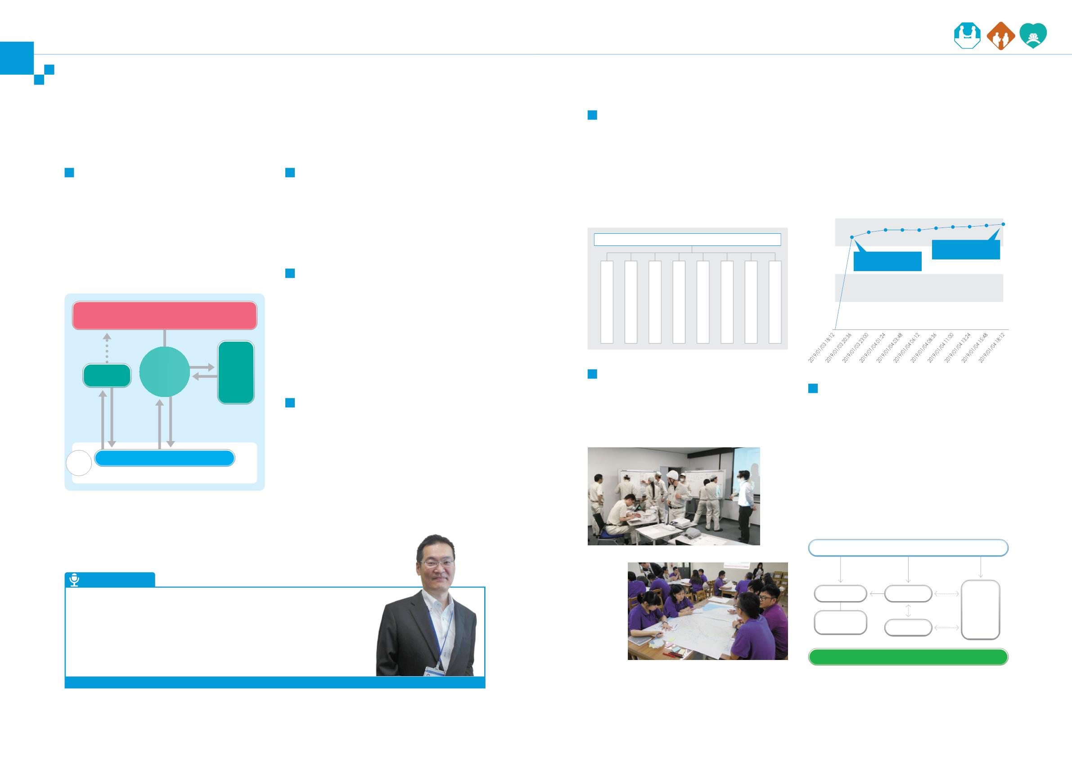
持续建立信赖
组织治理
人权
消费者课题
为了成为诚信健全的企业
不仅仅是遵守法律法规，还要按照社会伦理道德在全球开展正确的事业活动，
风险管理委员会
为此，集团整体都在继续推进相应的活动和举措。
ꢀꢀ为了降低经营风险，由TANAKA控股社长、各本
部长组成的风险管理委员会在监事也会出席的常务委
员会中，进行了风险评估、须应对的风险对应状况确
认、以及重点风险的决定。该委员会所决定的重点风
险，由对个别风险进行管理的各委员会或者负责部门
分别加以对应。
ꢀꢀ并且，为了迅速且准确地对日本国内全体员工进行
平安确认，定期性地进行平安与否确认测试。整体员工
的系统登记率为100%，在长野北部地震（2018年5
月）、北海道胆振东部地震（2018年9月）、熊本地震
（2019年1月）发生时启动了该系统，震后24小时内的
回答率均超过了90%。
合规守法推进体制
制定交易对方审查制度
ꢀꢀ在遵守法律法规的基础上，按照社会伦理道德构
建了公正而健全的经营体制，并付诸行动。CSR•公关
本部汇总合规守法相关问题及外部信息，认真接受律
师、顾问以及公司外部专家的指导和建议，同时修改
措施，在田中贵金属集团全面展开防止再次发生的具
体对策。
ꢀꢀ为了应对交易全球化所带来的风险，我们制定了交
易对方审查制度。新设置于CSR•公关本部内的交易审
查部，为了防止人权侵害、冲突、袒护腐败，防止参与
洗钱，防止向恐怖势力提供资金，规避与制裁对象及反
社会势力的交易，我们进行了严格的审查。
●震后24小时内的平安回答状况（熊本地震）
●风险管理体制
100%
风险管理委员会
75%
24小时内的回答
联络开始2小时的回答
95.0%
自然灾害等事风故险灾害风健险康障碍风环险境风险 个 人 信 息 泄机漏密风信险息 泄买漏家风 险 金融衍生商品相关风险
82.4%
金融衍生商
合规守法教育
、
品交易委员会
个人信息机管密理信委息员管会理委员会
供应商等交易风险
●合规守法推进体制
中央安全中委央员卫会生中委央员环会境委员会
BCP 委员会
交易审查委员会
50%
ꢀꢀ为了提高合规守法意识和防止不当行为，我们以日
本国内、海外派驻人员以及国家工作人员的管理职人员
为对象，以遵守公司内通报制度、反垄断法、保护个人
信息等为主题，从2018年10月起实施了“ｅ-学习”。截
至2019年5月，已经有380人听讲。另外，为了应对田中
贵金属集团各据点所在国的风险，2018年度我们在中国
25%
0%
TANAKA控股株式会社
代表取缔役社长执行董事
报告／
改善建议
律师
内部举报
委员会
CSR·
公关本部
顾问
行政
指导和 其他专家
建议
以及德国的据点举办了研讨会。
事业持续计划（BCP）
公司治理
公司内部举报制度
ꢀꢀ2018年度，在总公司下设部门的BCP紧急对策本部演
习的基础上，在各工厂、事业所也实施了假想发生大地震
的最初应对以及事业持续的应对演习（BCP训练）。针对
训练演习中提取的课题，有计划地进行改善。
ꢀꢀ田中贵金属集团为了实现高度健全性与透明性的经
营，充实完善了对经营方面的监督机制，力争成为始终
保持高效率且具竞争力的企业集团。
不正当行
为等举报
反馈
露出来的
构筑可强化体制的结构
ꢀꢀ通过公司内部举报制度，努力早期发现和纠正违反
暴
问题
法律法规、不当行为等。收到举报的公司内部举报委员
会将对其内容进行调查和研究，并且根据需要指示当事
人、相关部门采取纠正措施。举报者将受到严格的权益
保护，防止出现不利的待遇。
日常
管理
各公司·各部门（制造·技术·销售·管理）
ꢀꢀ并且，为实现尊重所有利益相关者的权利和利益、
合法且公正的业务执行以及会计等企业经营，构建了公
司治理体制，制定出内部统管体系的基本方针。在该体
制和基本方针的指引下，董事会、集团经营委员会、监
事会以及内部监查部正在充分发挥着各自的功能作用。
遵守业务相关的法律法规和规范等
●公司治理结构图
BCP训练演习(田中贵金属工业株式会社富冈工厂)
股东大会
TANAKA NOW
任免
任免
任免
董
ꢀꢀ交易审查部成立于2018年4月，目的是应对CSR相关的国际性指导方针，以及规避
交易全球化所带来的各国制裁风险。
事会
监查
监事会
合作
会计
审计师
ꢀꢀ田中贵金属集团各公司引入了交易对方审查制度并且在公司内落实，以避免卷入人
权侵害、冲突矿物、洗钱、恐怖势力资金供给等事件中。
集团经营
委员会
合作
内部监查部
合作
ꢀꢀ另外，通过维持LBMA/LPPM等的认证、获得RBA等客户委托的CSR监查、调查，
努力与客户之间保持信赖关系。
BCP训练演习(台湾田中贵金属工业股份有限公司湖口工厂)
集团各公司ꢀ事业公司
TANAKA控股株式会社 CSR•公关本部 交易审查部 经理ꢀ_{福岛 敦}
20
TANAKA CSR REPORT 2019
TANAKA CSR REPORT 2019
21

Slide 13
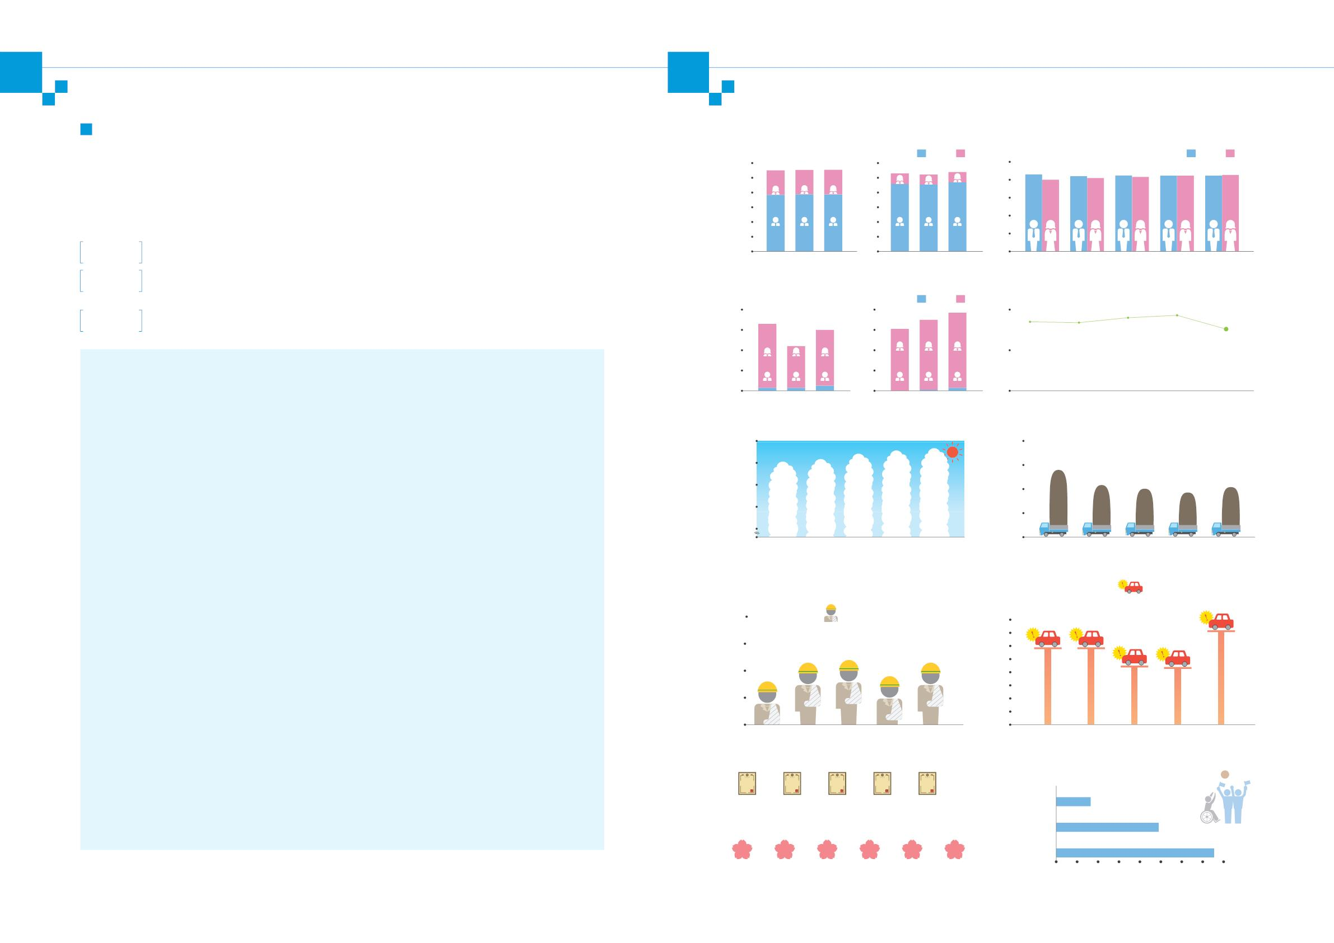
持续建立信赖
持续建立信赖
CSR管理
CSR业绩
CSR的基本思想
【平均年龄(日本国内)】
ꢀꢀ旨在开展履行CSR＜企业的社会责任＞的活动，并非脱离日常业务的个别活动，而是作为业务中的一环来努力推
进。另外，如公司根本方针所述，对于所有利益相关者＜利害关系者＞的基本姿态，从创业当初起就一贯支撑着CSR活
动。例如：“生金是财富”，就明确地表达了我们的姿态，自创业以来从未间断过始终坚持对生金进行再生利用（参照
P12-13），已经成为降低环境负荷的活动。代表社会贡献活动（参照P14-15）的社区参与、环境生物多样性的对应
（参照P13）等，也已经融入本公司的日常业务中，正在继续推进。
【董事、员工人数、管理职人数(日本国内)】
员工人数(人)
3,000
管理职人数(人)
600
男性
女性
（岁）
男性
女性
2,500
2,000
1,500
1,000
500
2,755 2,767 2,774
500
400
300
200
100
0
530
522
539
70
50
43.0
40.0
42.0
41.0
42.4
41.6
42.3 42.3
42.3 42.7
831
825
837
72
68
40
30
20
10
0
公司自创业以来经历了130多年，“公司根本方针”中不仅要求提高品质、生产率和技术能力，而且记载了包括企业的社会责任
1,924
1,942
1,937
458
454
469
公司根本方针
（CSR）在内的所有企业活动的基本姿态。
0
2016 2017 2018 ^{年度}
2016 2017 2018 ^{年度}
2014
2015
2016
2017
2018
年度
企业理念和
行动指针
本公司的“企业理念”是以“公司根本方针”中所述的基本姿态为基础，站在贵金属行业的前列，持续展开地球环境保护等各种事业
活动，为实现“富裕社会”而努力奋斗。同时，为了实现“企业理念”，应结合“公司根本方针”，在日常活动中将应该牢记的５个
基本行动姿态作为“行动指针”。
【育儿休假等制度的利用人数（日本国内)】
【残疾人雇用率】
育儿休假(人)
80
育儿缩短工作时间(人)
80
男性
77
女性
（％）
1.70
1.80
1.86
1.52%
行动宪章
2
1
0
、
我们将企业行动原则归纳成“行动宪章”、“行为规范”，以便在日常活动中履行社会责任、为可持续的社会做出贡献。我们依据
ISO26000的7个核心主题，不仅遵守日本国内法律法规，而且尊重包括国际公认的标准在内的各项规定，以此为前提制定了行动宪章
和行为规范。另外，我们还构建了适当的管理体系，以便对本规范的遵守情况进行管理。
66
60
61
70
行为规范
60
40
20
0
44
41
60
1.68
田中贵金属集团行动宪章
63
3
55
5
40
61
69
1
74
3
组织治理
强化问责制与透明度，促进健全的业务活动。
20
人权
消除与人种、国籍、性别、年龄、社会身份、职务或职责相关的一切差别。
建立自由豁达的企业文化，安全至上，同时力求工作上至善至美。
促进环保，为美丽地球的未来做出贡献。
3
0
劳动习俗
2016 2017 2018 年度
0
2016
2017 2018
2014
2015
2016
2017
2018 年度
环境
以守法精神为本，促进健全的业务活动。
年度
公正的商业
消费者课题
社区参与及社区发展
回应客户的信赖与期待，提供令人喜悦满足的服务。
以创造富裕丰宁的社会为目标，为活跃地方社会做出贡献。
【CO2排放量】
【产业废弃物排放量】
田中贵金属集团行动规范
（吨/年）
（吨/年）
人权
1）拒绝一切基于国籍、人种、民族、肤色、性别、年龄、宗教、信条、社会身份、门第、财产、身心障碍的有无或政见等采取的差别待遇。
40,000
8,000
2）拒绝采用童工或强制劳动的行为。
35,000
30,000
6,000
5,598
3）为年轻劳动者提供适宜的作业环境。
4）实施妥善的劳动时间管理和合理的薪酬支付。
4,339
4,028
3,714
4,165
5）拒绝一切骚扰、污蔑、言语暴力、利用职务或交易之便的勒索（即所谓的职权骚扰）等行为。
6）拒绝一切违背对方或周围人意志的有关性的言行（即所谓的性骚扰）。
7）拒绝一切诽谤、中伤公司及个人的行为。
35,280
35,869
37,087
37,824
38,342
4,000
2,000
0
劳动习俗
1）生命至上，遵守有关劳动安全卫生的法令。
25,000
2）理解与与安全卫生相关的有组织的、持续性的活动的重要性并积极参与。
3）理解与自身业务相关的危险性及对身心的伤害性，为应对紧急情况而进行训练，从而做到未雨绸缪， 防止事故灾害的发生。
4）尊重从业人员从事集体谈判及参加集会的权利。
20,000
5）为从业人员提供适宜的福利保健待遇。
0
2014
2015
2016
2017
2018
年度
2014
2015
2016
2017
2018 年度
电力产生的CO2排放量，将东京电力能源伙伴株式会社2017年度
环境
1）遵守与环境相关的法律法规、地区协定及公司内规则。
2）加强对危害环境的化学物质的全面精细管理及使用上的削减。
3）加强节能、节省资源，推进CO2排放量和废弃物的削减。
4）推进水资源的妥善管理。
CO2排放系数0.462（kg- CO2／kWh）追溯到过去并用在每个年度中。
交通事故
（（ ）内为上班时间及个人性事故次数）
5）积极致力于“贵金属回收利用(再资源化）”的工作。
【工伤事故发生次数】
【交通事故发生次数】
72（71）
公正的商业惯例
1）遵守反垄断法及其他维护公平竞争的法令，实施公正自由的竞争。
（次）
工伤事故（（ ）内为休假4天以上事故次数）
（次）
2）金钱及贵重物品的赠与、款待、捐款、政治捐款等，要在遵守法令及公司内规则的前提下正当实施。
3）坚决杜绝行贿受贿、贪污渎职、抢劫掠夺、强占侵占行为。
40
30
20
10
0
80
70
60
50
40
30
20
10
0
（56） （56）
59 59
55^{（53）} 54（52）
4）关于货物和技术的进出口，要在遵守国际条约、法令及公司内规则的前提下办理正当及必要手续后方可实施。
5）拒绝利用知识产权优势，单方变更交易条件或实施强行购买的行为。
23（2）
24（3）
23（3）
6）尊重以及不侵害知识产权。
18（2）
7）拒绝与反社会势力、武装势力有瓜葛的人进行任何交易。
16（4）
8）为构筑与其他企业的相互合作、相互信赖的关系做出贡献。
9）依据公司规则对商业秘密进行管理与保护，不得将商业秘密泄漏给第三者或随意公开，更不得擅自使用。
10）拒绝违反公司利益等违背企业伦理道德的个人行为或活动。
11）妥善管理公司财产（信息、产品、商品、备品、机器设备、消耗品、知识产权、品牌等有形或无形财产），不得非法或不正当使用。
12）不得基于从交易中获取的尚未公布的信息进行内幕交易。
消费者课题
13）为防止违反合规行为的发生，设立公司内部通报制度，同时保护通报者免遭不公正的对待。
1）遵守一切适用于产品、商品、服务的法令。
2014
2015
2016
2017
2018
年度
2014
2015
2016
2017
2018
年度
2）不得违反竞争法及与标示相关的法令等。
3）保护从客户、交易户及从业人员那里获得的个人信息。
4）关于广告宣传等，要基于实质、客观的依据进行标示，不得制作虚伪、夸大的广告。
5）确保产品的安全性和产品的质量。
【新增专利注册件数（日本国内）】
【残疾人体育 参加人数 ※实际人数】
（观看声援、志愿者）
6）提供关于产品、商品、服务的机能与特性和正确的使用方法、使用及运用上的注意事项等方面的信息。
7）公开企业信息，提高经营管理的透明度，完善企业的问责制。
8）实施诚实的经营、服务等活动。
（）内为总人数
年度
33
人
9）销售中不得附赠过大礼品，不得采取欺瞒的销售方法。
2014年度
2015年度
2016年度
2017年度
2018年度
2016
（54人）
10）发生关系到公司信用的品质问题时，要进行妥善的对应。
11）依据公司内规则及方针处理客户的咨询、不满等，并进行适当反馈以防止问题的再次发生。
12）积极致力于资源使用的最小化和再生材料的充分利用，以及节能产品、商品与服务的发开等活动。
98
^{（300人）} 151
人
社区参与及社区发展
通过学术研究、教育、环保、文化艺术活动及地方社会服务等对社会贡献活动提供支援，从而谋求与地方社会的和谐与共生。
【东北复兴支援志愿者活动 种植樱 花树棵数（累计）】
2017
2018
人
制定日；2008年11月1日
改订日；2016年10月1日
30
棵
60
棵
84
棵
107
棵
127
棵
棵
135
（474人）
2013年度
2014年度
2015年度
2016年度
2017年度
2018年度
0
20
40
60
80
100 120 140 160
22
TANAKA CSR REPORT 2019
TANAKA CSR REPORT 2019
23

Slide 14
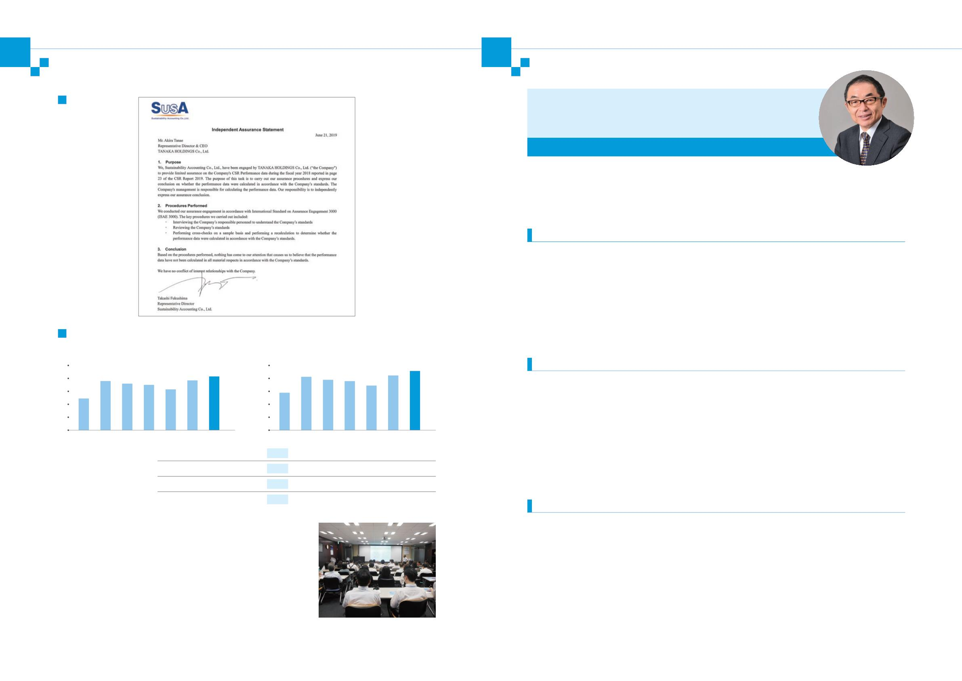
持续建立信赖
持续建立信赖
CSR业绩相关的第三方保证／
第三方所感
“CSR报告书2018”问卷调查结果
第三方保证
【简ꢀ历】
横滨国立大学经济学院毕业，曾在日本能率协会任职，后担任淑德大学国际通信学院、经营学院教授。2014年
成立了CCI研究所。专业是环境／CSR通信。主要著作有『国际通信经营』、『学习涩泽荣一的“论语与算盘”
的经营』、『环境通信』、『CSR管理 与利益相关者的共存和企业的社会责任』、『CC战略的理论与实践－环
境、CSR、共存』、『CSR倡议 CSR经营理念、行动宪章、行动基准的推荐模式』等众多书籍。
筑波学院大学客座教授、CCI研究所代表、
日本公关学会理事“经营通信研究会”部会长、经团联推荐公司内部报刊审查员
清水 正道
ꢀꢀ首先，我想在这里传达出TANAKA的“哪些变化”、“今后会更好”。我每年都会与很多管理人员交换意见，并且去
参观主要工厂。每年都会有新的发现。此次我想特殊列举两点，一是让我感受到了TANAKA迄今为止“内部蕴涵的优秀企
业文化”，二是同时看到了在全球化的“贵金属有效利用”和本地化的“生物多样性保护”方面的努力和成果。
创造未来的“生金是财富”的企业文化
ꢀꢀ让我注意到这一点的是在田中电子工业株式会社佐贺
总公司工厂的会议室。TANAKA“生金是财富”的口号在现
场到处可闻。在现场还听到了“我们的工厂没有垃圾”、
“全部回收再生”…等等话语，我想这些话语不仅仅是用
于清洁室的作业场所，而且对未来社会将会产生影响，似
乎也能通用。
种感觉和理解。因此，即使不能直接形容出来，那就看看
去年富冈工厂被授予“节能大奖”，中央劳动灾害防止协
会“会长奖”这样的事实报道；还有与CSR评价相关的
“RBA行为准则”和“EcoVadis”等获得内外专业机构所
认定的实际记述吧，将这些只有在公司内部才能得到的
“实际感受”，作为具体的看法和意见也可向公司外部进
行传达。
“CSR报告书2018”问卷调查结果
ꢀꢀ拜访TANAKA的工厂之后，我反复地琢磨该怎样去描
述，但是，仅仅靠换成文字和影像的形式却很难表达出这
日本国内员工回收率
回收张数
（%）
100
83
（张）
2,500
2,065
2,114
2,288
从“可视化”到“态度、行动”的共享
80
60
40
20
0
76
72
70
63
77
2,000
1,449
1,947
1,895
1,725
ꢀꢀ无论是什么样的工作，如果各种企业活动的实态无法
在社会上“可视化”，就无法传达给邻近生产线的员工。特
别是像 TANAKA 这样的事业，因为专业性很强，所以需要
制定合适的指标。这就是“CSR 业绩”。另外，如果在设计
上更加下工夫，则可能更具有说服力。同样，对主业以外
的体育、地区及社会的贡献等活动方面，持有的态度和行
动的程度对公司形象也会产生大幅的影响。
以及自己如何行动。通过对 50 家公司及企业的高层、董事
等的访谈，我们了解到，无论是谁，不能只凭语言，而要
以态度、行动来表达，这一点很重要；不厌其烦地坚持下去，
就能传达自己的想法，并达成共识。
49
1,500
1,000
500
0
2012
2013
2014
2015
2016
2017
2018 年度
2012
₄₃%
2013
2014
2015
2016
2017
2018 年度
ꢀꢀ第 12-13 页的特集用可视化的方式进行了表现，提高
了读者的关注度。是将资源循环，还是任其放任引起环境
污染，这些都是基于人们的思考和行动所产生的结果。我
认为这方面已经很好地表现出来。
对于报道内容有何感觉？
理解度
记载内容
信息量
设计
容易理解
理解
55%
55%
15%
48%
难以理解
有些不足
过少
2%
1%
2%
2%
很充实
适当
44%
充实
过多
一般
ꢀꢀ作为参考，这几年来，我们一直建议与研究人员进行
共同研究，如何传达及共享拥有梦想、希望等感觉的概念，
₈₃%
CSR报告书说明会
良好
₅₀%
不好
实现梦想和目标的一个方式就是“不断累积小事”
ꢀꢀ我们每年都会利用全员午间集会等的机会，对日本国内员工进行CSR报告书
内容的说明。问卷调查的回收率于2018年度达到了历史最高值83％。今后我们将
继续通过ＣＳＲ报告书说明会，努力加深员工的理解。
ꢀꢀ我认为，如此坚忍不拔的工作精神就是TANAKA的
“开拓各种可能性”。这种精神已展现在柔性触摸屏、燃
料电池、手术及治疗用器材等的开发中，同时也出现在日
刊“CSR通信”的通卷1700号中。
ꢀꢀ当今，随着数字革命的兴起，“材料革命”也正在不
断向前发展。对贵金属的新应用需求也将进一步加速。虽
然田苗社长在本报告书致辞中提倡了“在安全第一的基础
上提升生产率”，但要实现“2020年理想企业像”，恐怕
只有“不断累积小事”才是王道，这似乎是一种悖论。
ꢀꢀ希望通过本“报告书”能找到通往未来的“王道”，
这将是我们的幸运之事。
反映上一年度问卷调查情况
ꢀꢀ这是每天1张张制作出来的一种墙报。也是在公司内部
刊载“一目了然”的CSR知识以及事业所活动的报告，已
成为企业CSR相关人员的精神食粮。虽然这只是迈出的小
小一步，但是只要持续坚持下去，就可能获得谁都无法模
仿的成果。
ꢀꢀ来自问卷调查回答者的意见包括“安全对策的具体事例太少”、“希望将
CSR业绩页面做成趋势图表（按年度）”、“希望介绍更多的研究开发情况”
等，我们反映到了本报告书中。今后我们将继续听取各位人员的意见，并且加
以参考改进。
CSR报告书说明会
（TANAKA控股株式会社）
24
TANAKA CSR REPORT 2019
TANAKA CSR REPORT 2019
25

